Slide 1



FACULTAD DE INGENIERÍA CIVIL
PROYECTO DE TITULACIÓN, PREVIO A LA OBTENCIÓN DEL TÍTULO DE INGENIERO CIVIL
AUTOR:
AGUILAR POZO, JULIO ANDRÉS
DIRECTOR:
ING. CARVAJAL CEVALLOS, EDGAR BENJAMÍN
Julio 2018

Slide 2
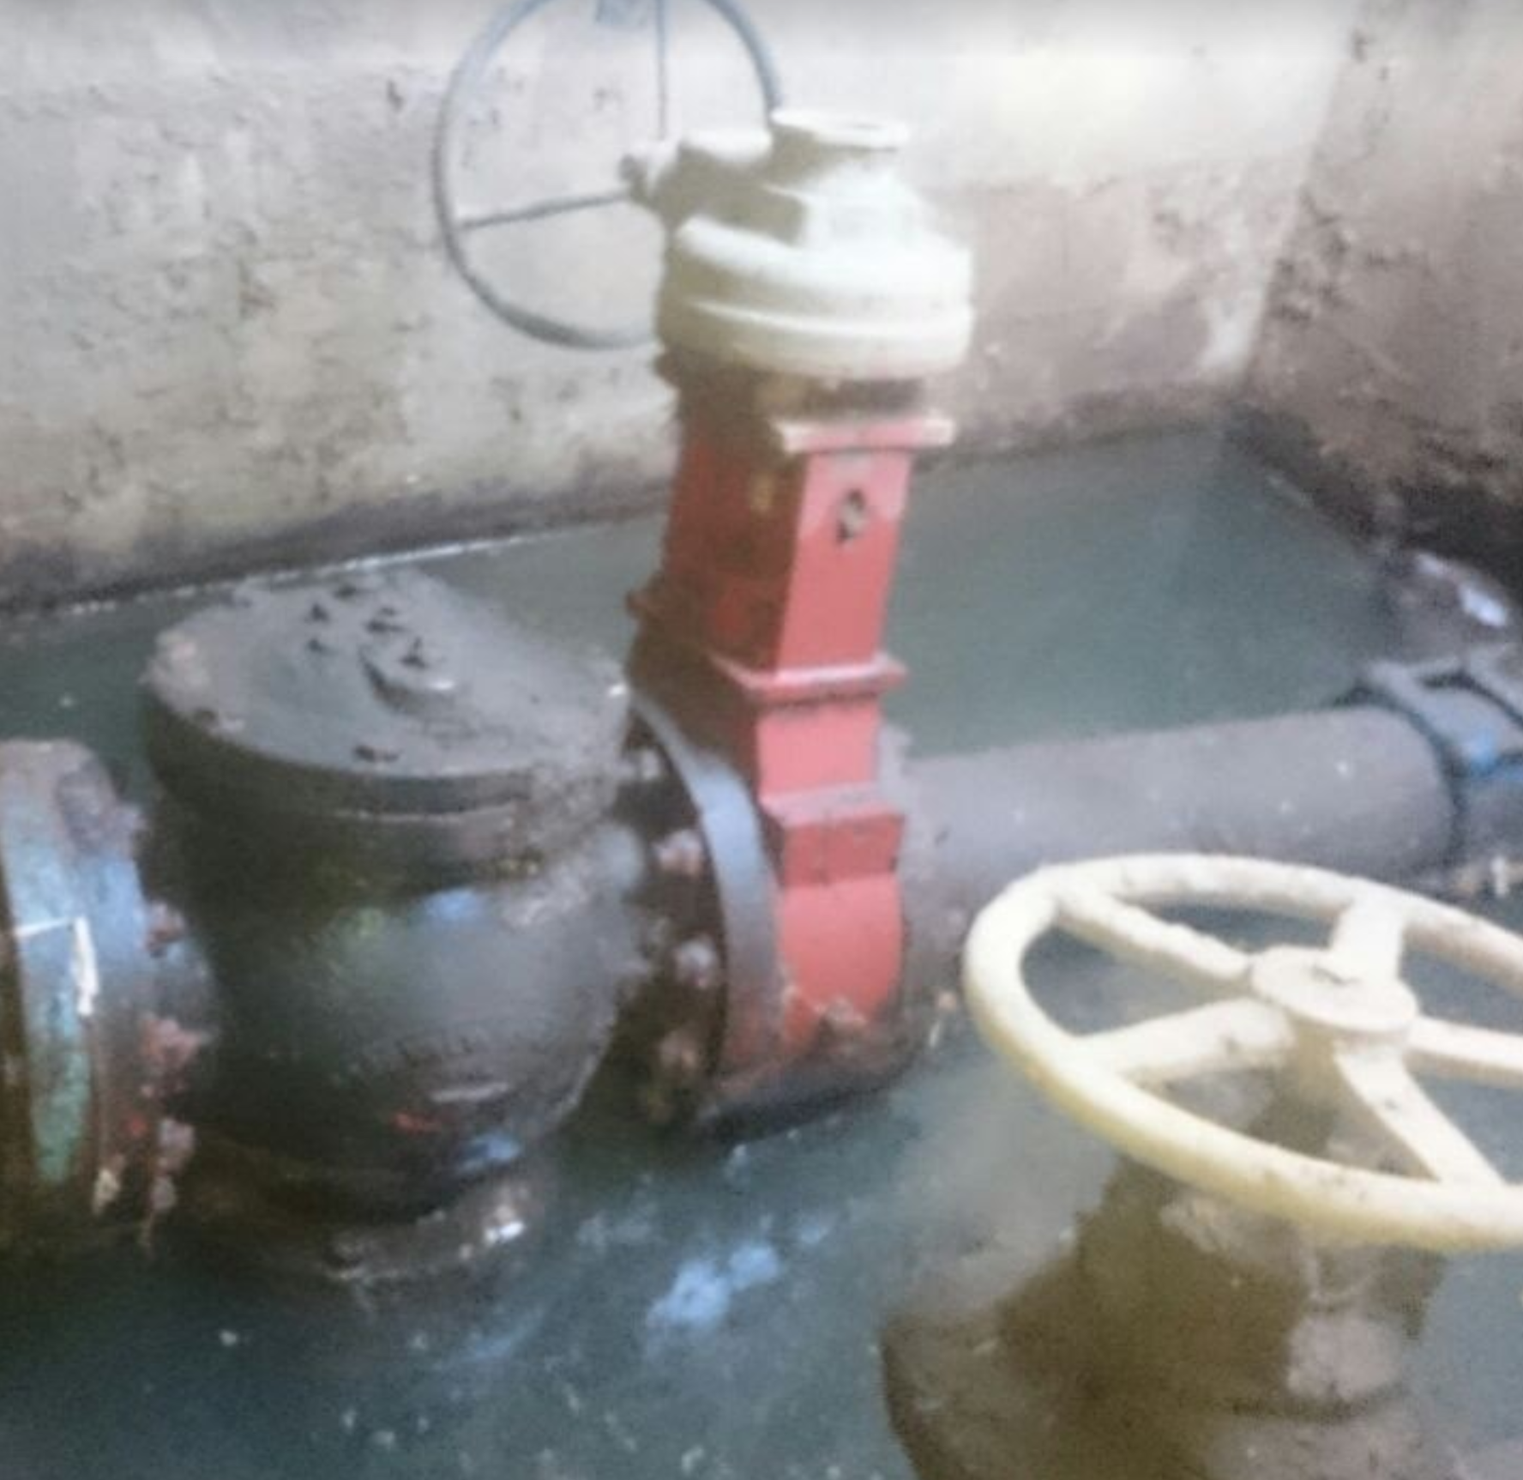
“OPTIMIZACIÓN HIDRÁULICA DE LÍNEAS DE TRANSMISIÓN PALUGUILLO - PARROQUIAS ORIENTALES POR MODELACIÓN EN FLUJO NO PERMANENTE”

Slide 3
El agua es crítica para el desarrollo sostenible, incluyendo la integridad del medio ambiente y el alivio de la pobreza y el hambre, y es indispensable para la salud y bienestar humanos
- Naciones Unidas

Slide 4
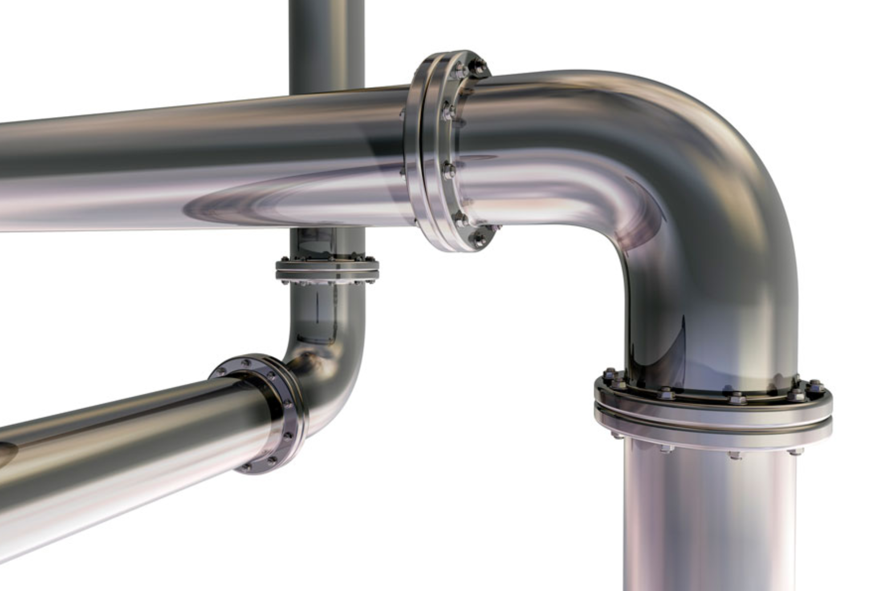

OBJETIVO GENERAL
Proyectar la vida útil y la capacidad de Operación de las líneas de transmisión de agua de las Parroquias Orientales, mediante la simulación en flujo no permanente con el software Bentley Hammer.
OBJETIVOS ESPECÍFICOS
En base a la información catastral y poblacional justificar la necesidad de una ampliación o mejoramiento de accesorios de la línea de transmisión existente.
Determinar por medio del análisis de flujo no permanente posibles variables al sistema actual, en variaciones de diámetro, tipo de tubería instalada, valvulería y pérdidas generadas en el sistema.
Evaluar escenarios de falla, como rotura en los puntos de mayor presión de la tubería o falla en las válvulas sostenedoras y variaciones en presiones por efectos de llenado brusco o cerrado apresurado de válvulas

Slide 5
ÁREA DE ESTUDIO
El área de influencia se centra en la parte oriental del Distrito Metropolitano con un alcance de más de 19000 Ha

Slide 6
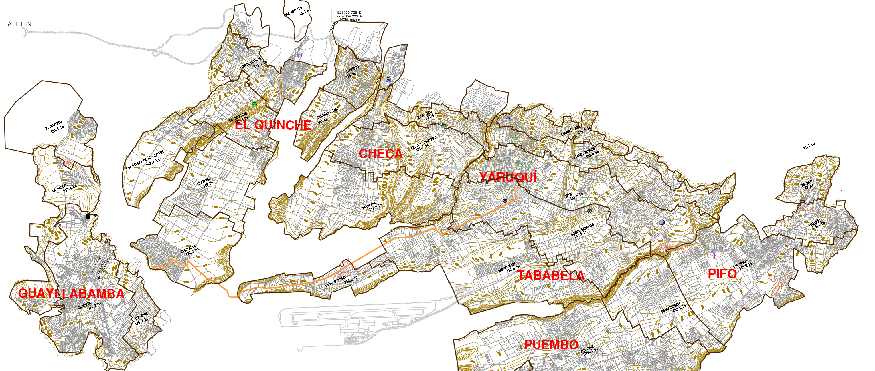
ÁREA DE ESTUDIO
El área de estudio abarca las parroquias de Pifo, Tababela, Puembo, Yaruquí, Checa, El Quinche y Guayllabamba, área por la que las líneas de transmisión de agua potable derivan hacia los tanques de reserva

Slide 7
ENFOQUE DEL ESTUDIO
En el transcurso de las últimas décadas a nivel regional y local se ha encontrado diferentes falencias a nivel de funcionamiento de los sistemas de redes de conducción y transmisión de agua potable, debido a diferentes problemas como:
La vida útil de las válvulas,
Pérdidas de carga,
Sobrepresiones generadas,
Aumento de demanda y diferentes escenarios que obligan a encontrar soluciones a los diferentes problemas que esto implica
CATASTRO
EVALUACIÓN
OPTIMIZACIÓN

Slide 8
ENFOQUE DEL ESTUDIO
CATASTRO
Recopilación de información poblacional y catastral disponible en EPMAPS Q.
Recorrido de las principales línea de transmisión para toma de datos de tubería, accesorias y tanques de reserva.
Datos levantados por operadores de Juntas de Agua Potable

Slide 9
ENFOQUE DEL ESTUDIO
EVALUACIÓN
Realización de modelos de flujo permanente en las diferentes líneas de transmisión.
Comparación de Resultados de presión, velocidad, caudal teóricos del modelo numérico, vs los registrados en las distintas cámaras de válvulas y tanques de reserva.
Proyección de caudal futuro en sistemas actuales de tuberías.

Slide 10
ENFOQUE DEL ESTUDIO
OPTIMIZACIÓN
Verificación de cada modelo realizado a través de Flujo no Permanente (transitorios).
Evaluar escenarios catastróficos (rotura, cierre brusco, etc)
Concluir modificaciones al sistema actual en accesorios, diámetros de tubería o inclusión de tanques de reserva.

Slide 11
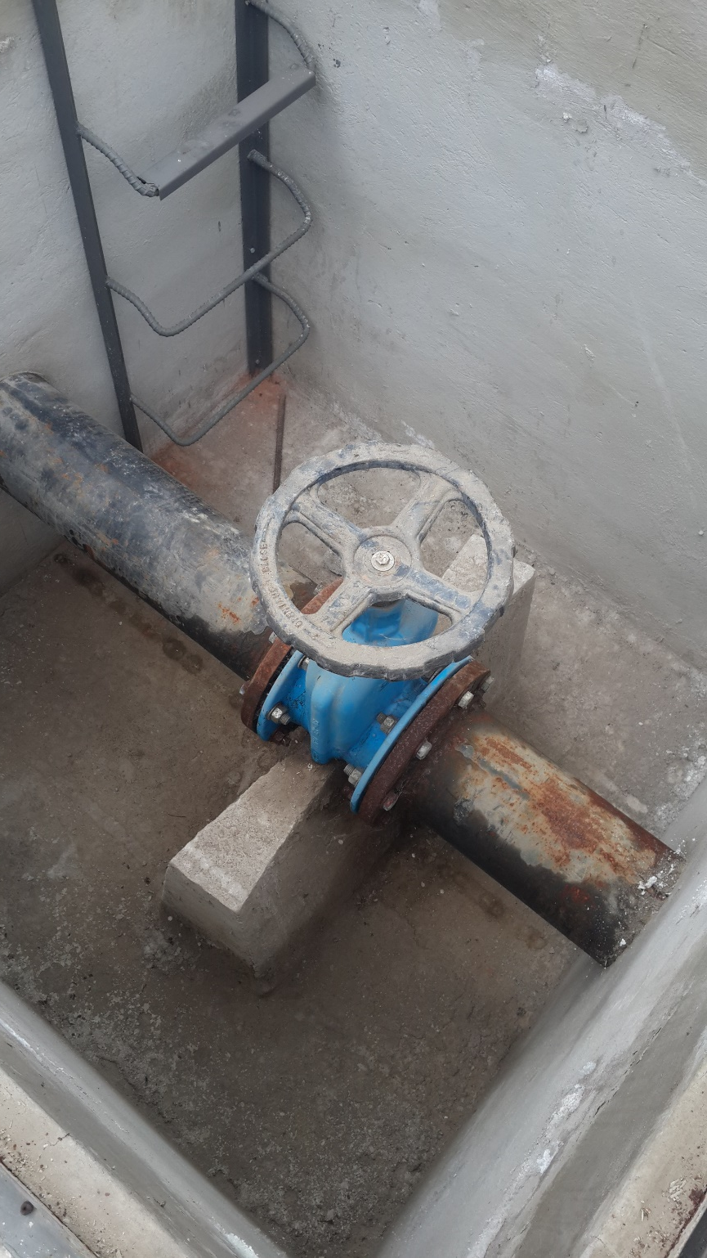
CATASTRO
RECORRIDO EN CAMPO
Toma de datos Tubería de transmisión, ramales
Medición de diámetros
Registro de tipo de tubería
Verificación de estado de tubería

Slide 12
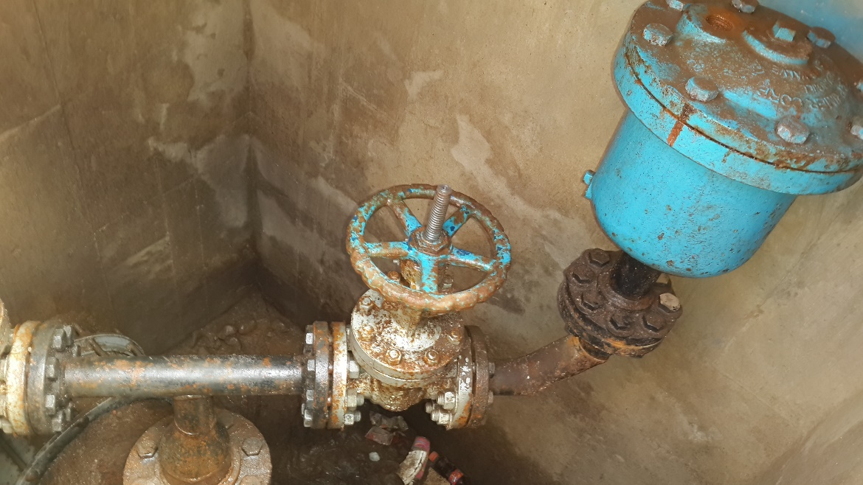
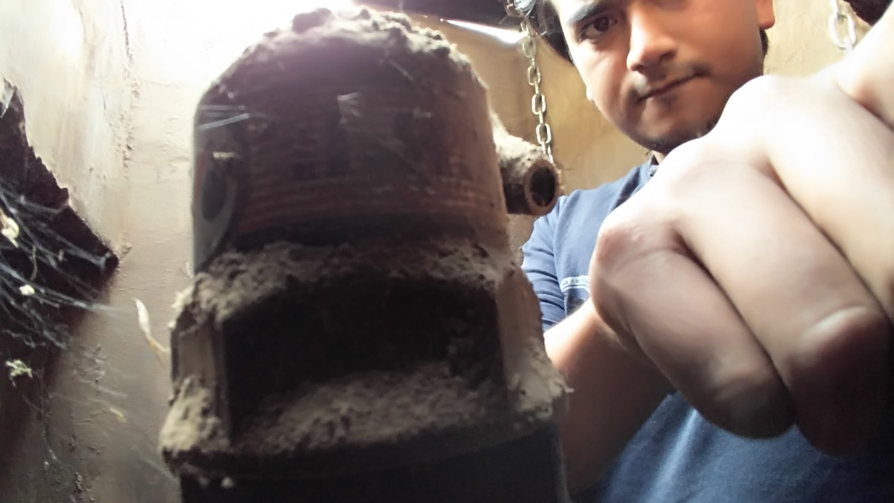
CATASTRO
RECORRIDO EN CAMPO
Toma de datos Cámara de Válvulas
Catastro de válvulas en sitio
Medición de manómetros
Estado de las válvulas

Slide 13
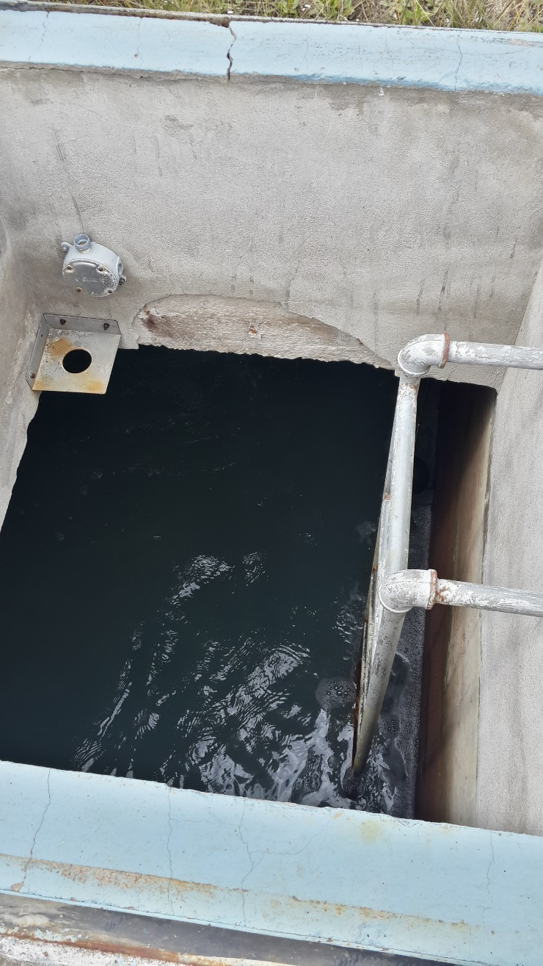
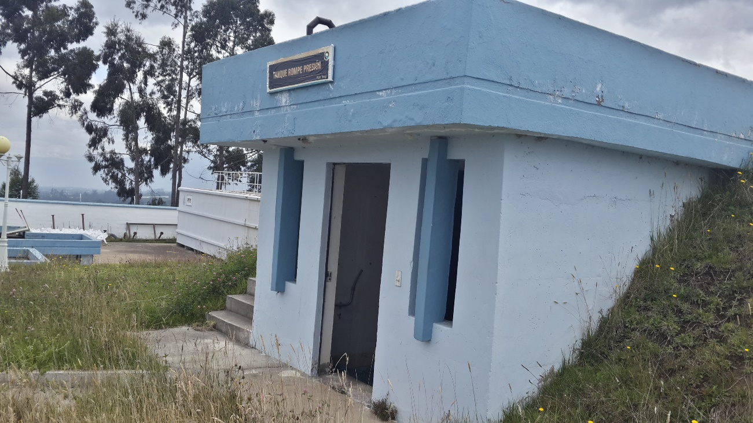
CATASTRO
RECORRIDO EN CAMPO
Toma de datos Tanques de Reserva

Slide 14
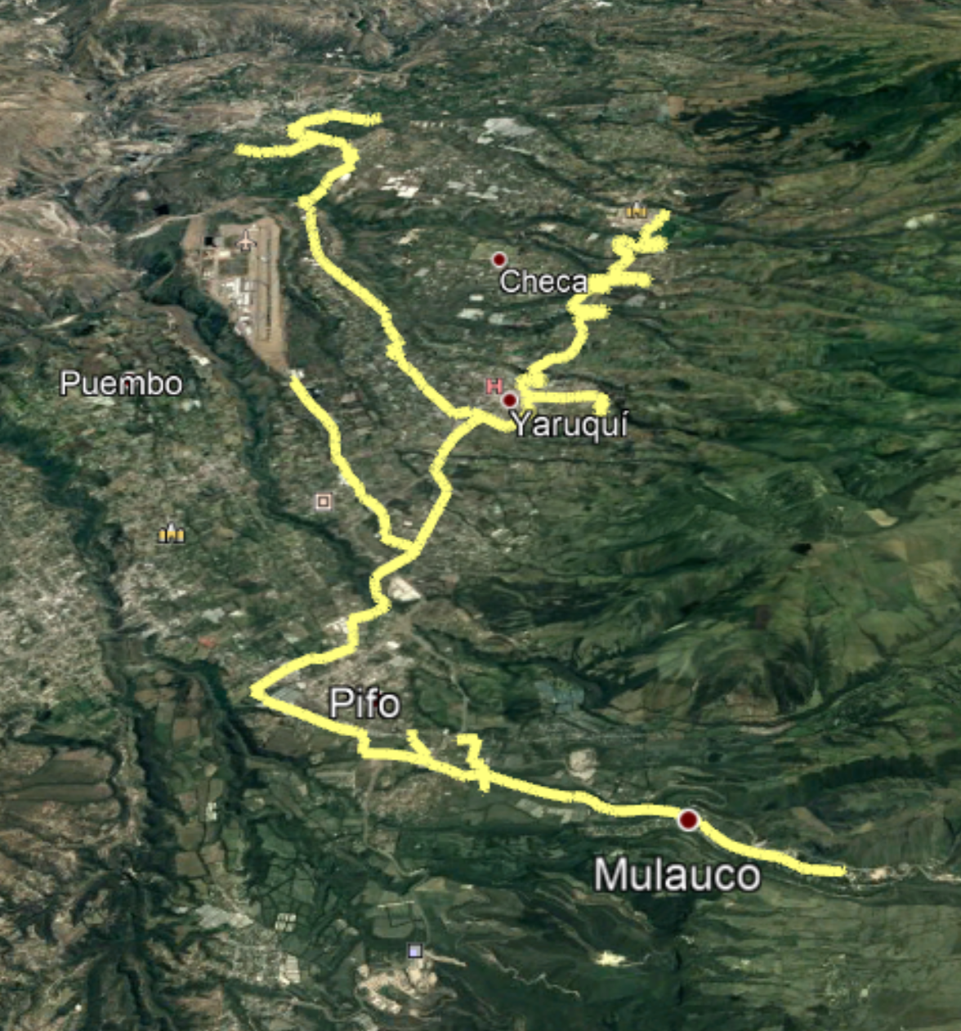
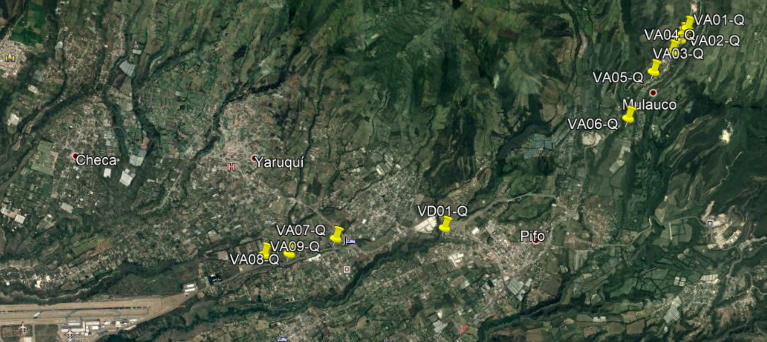
CATASTRO
ALMACENAMIENTO DE SISTEMAS
GEOGRÁFICOS
Versatilidad de plataformas:
Earth
Civil 3D
ArcGis
Bentley Hammer

Slide 15
EVALUACIÓN
PROCESAMIENTO
DE LA INFORMACIÓN
Información EPMAPS
*Base de datos de la EPMAPS

Slide 16
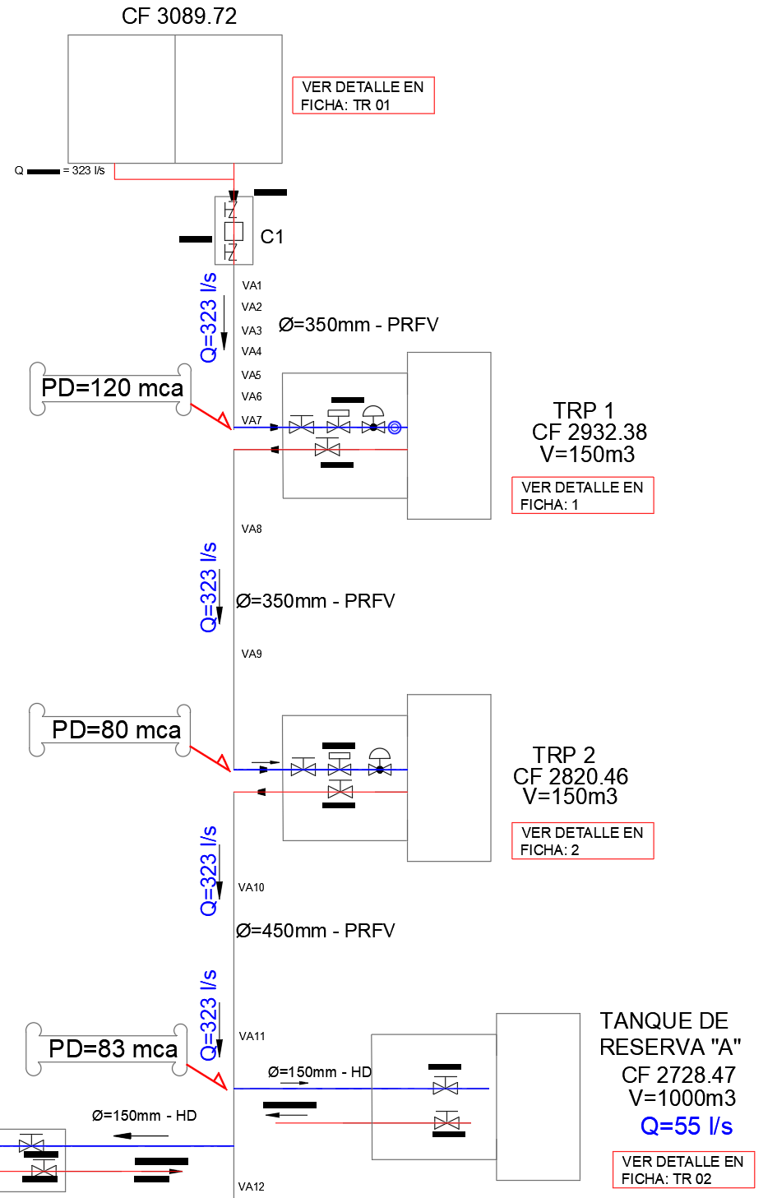
EVALUACIÓN
PROCESAMIENTO
DE LA INFORMACIÓN
Levantamiento Campo
*Levantamiento de información en campo

Slide 17
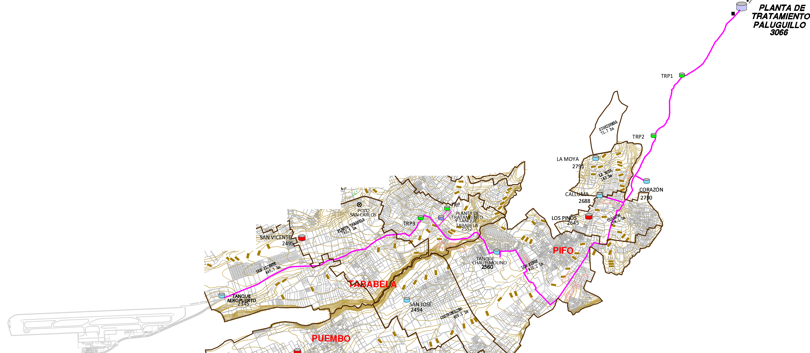
EVALUACIÓN
LÍNEA DE TRANSMISIÓN QUIPORT
Implantación en Topografía
* Implantación sobre topografía (restitución)

Slide 18
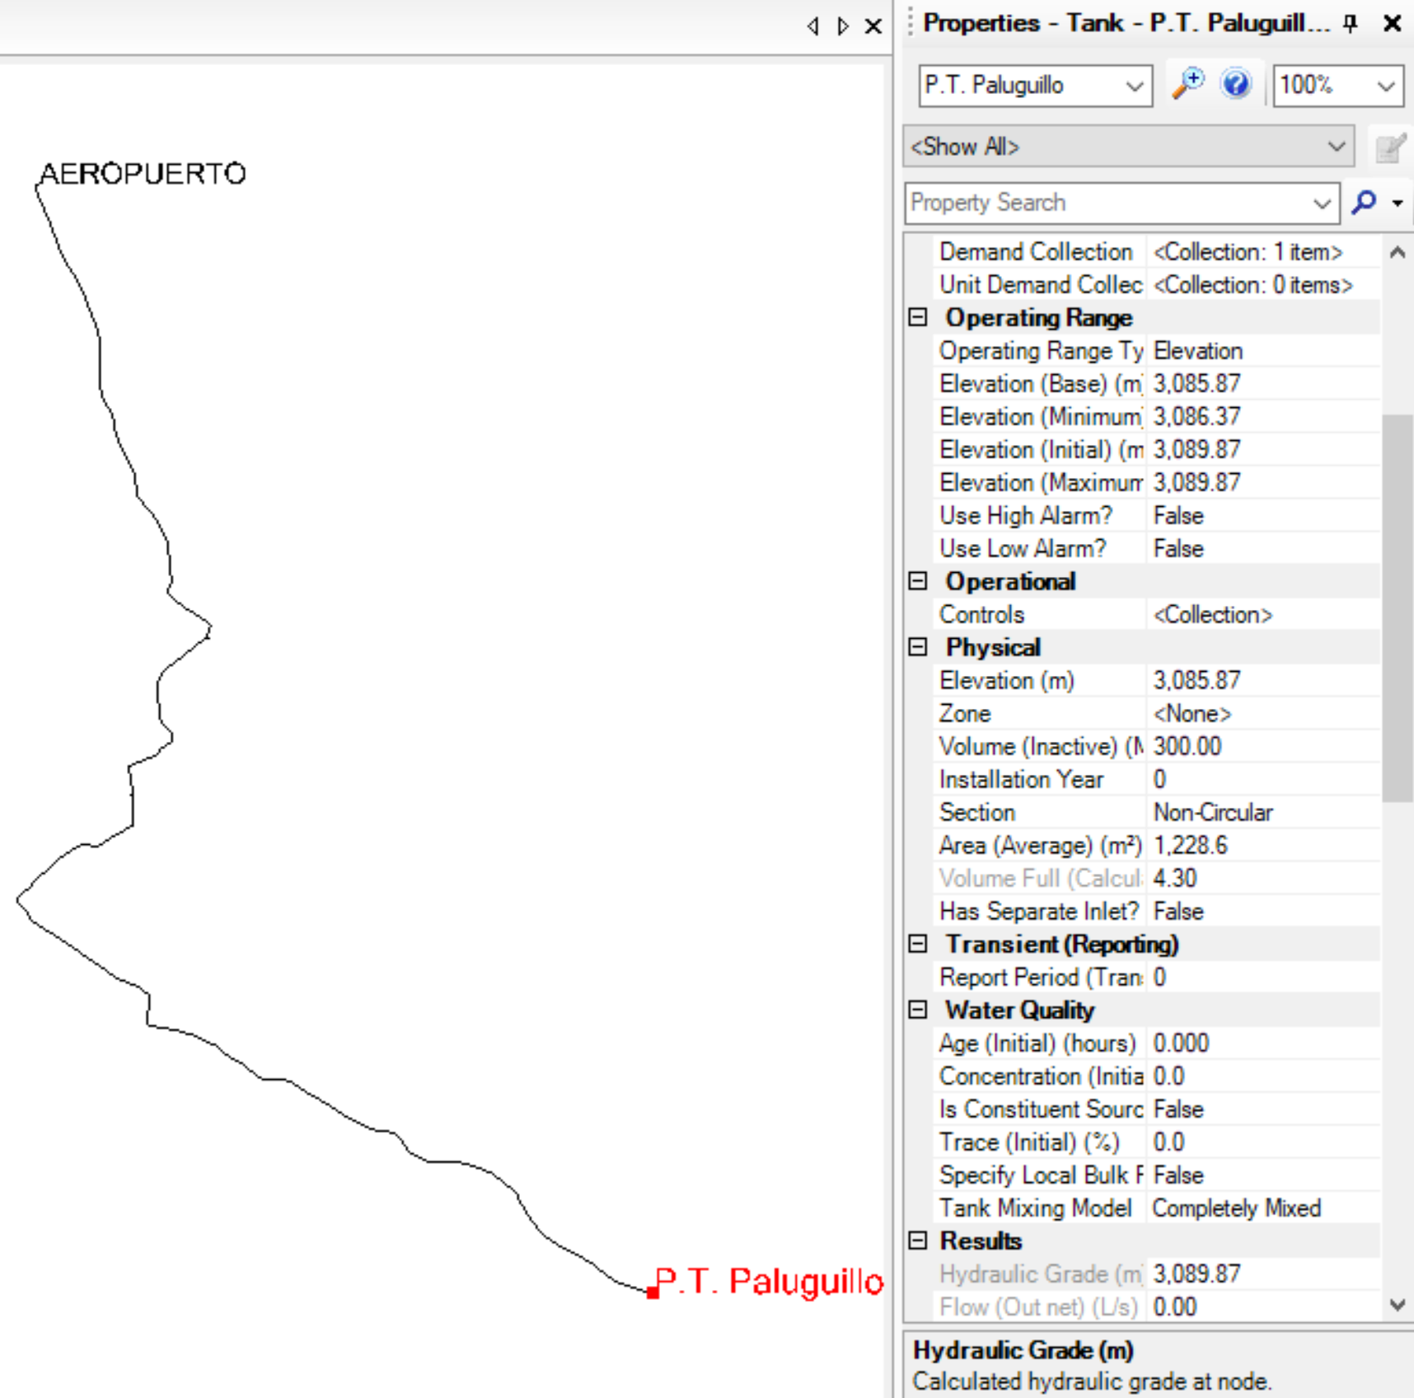
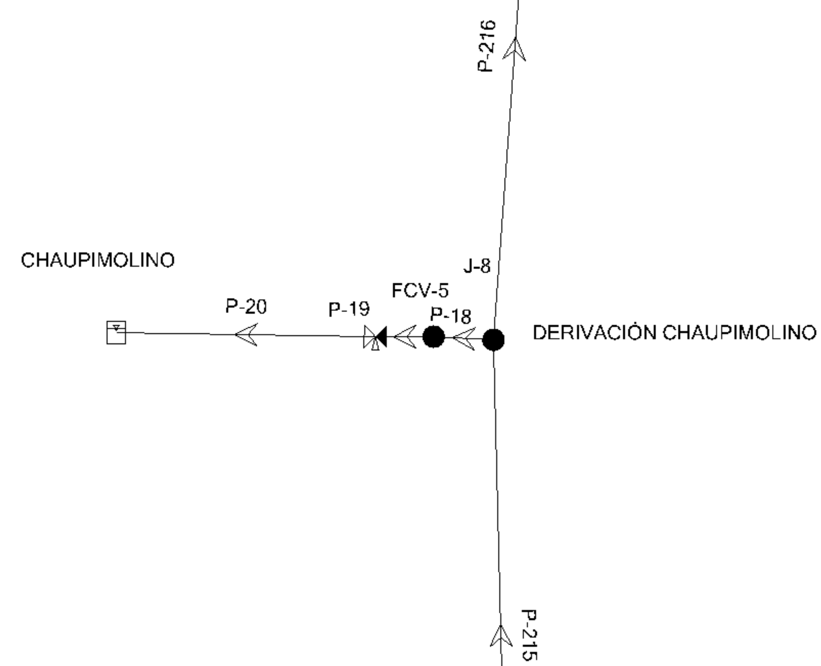
EVALUACIÓN
LÍNEA DE TRANSMISIÓN QUIPORT
Modelación Flujo Permanente
* Procesamiento de información en Bentley Hammer

Slide 19
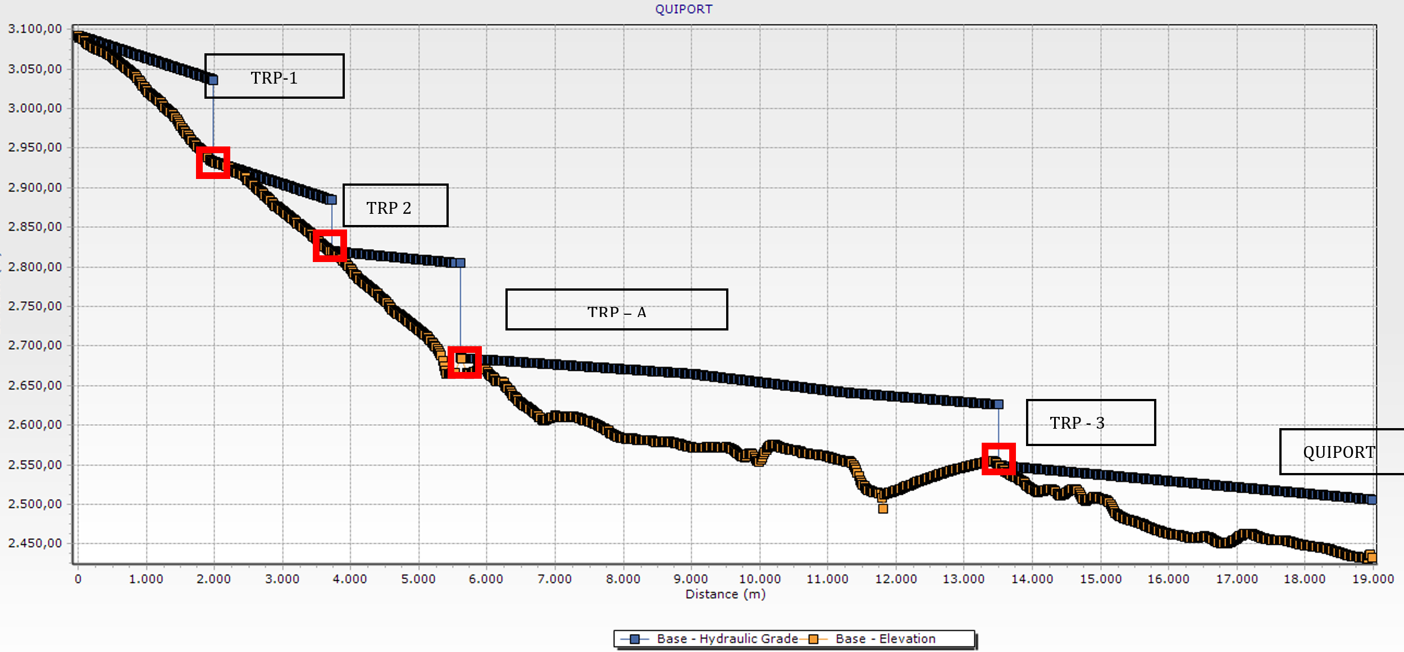
EVALUACIÓN
PERFIL HIDRÁULICO (LÍNEA DE TRANSMISIÓN QUIPORT)
* Procesamiento de información en Bentley Hammer

Slide 20
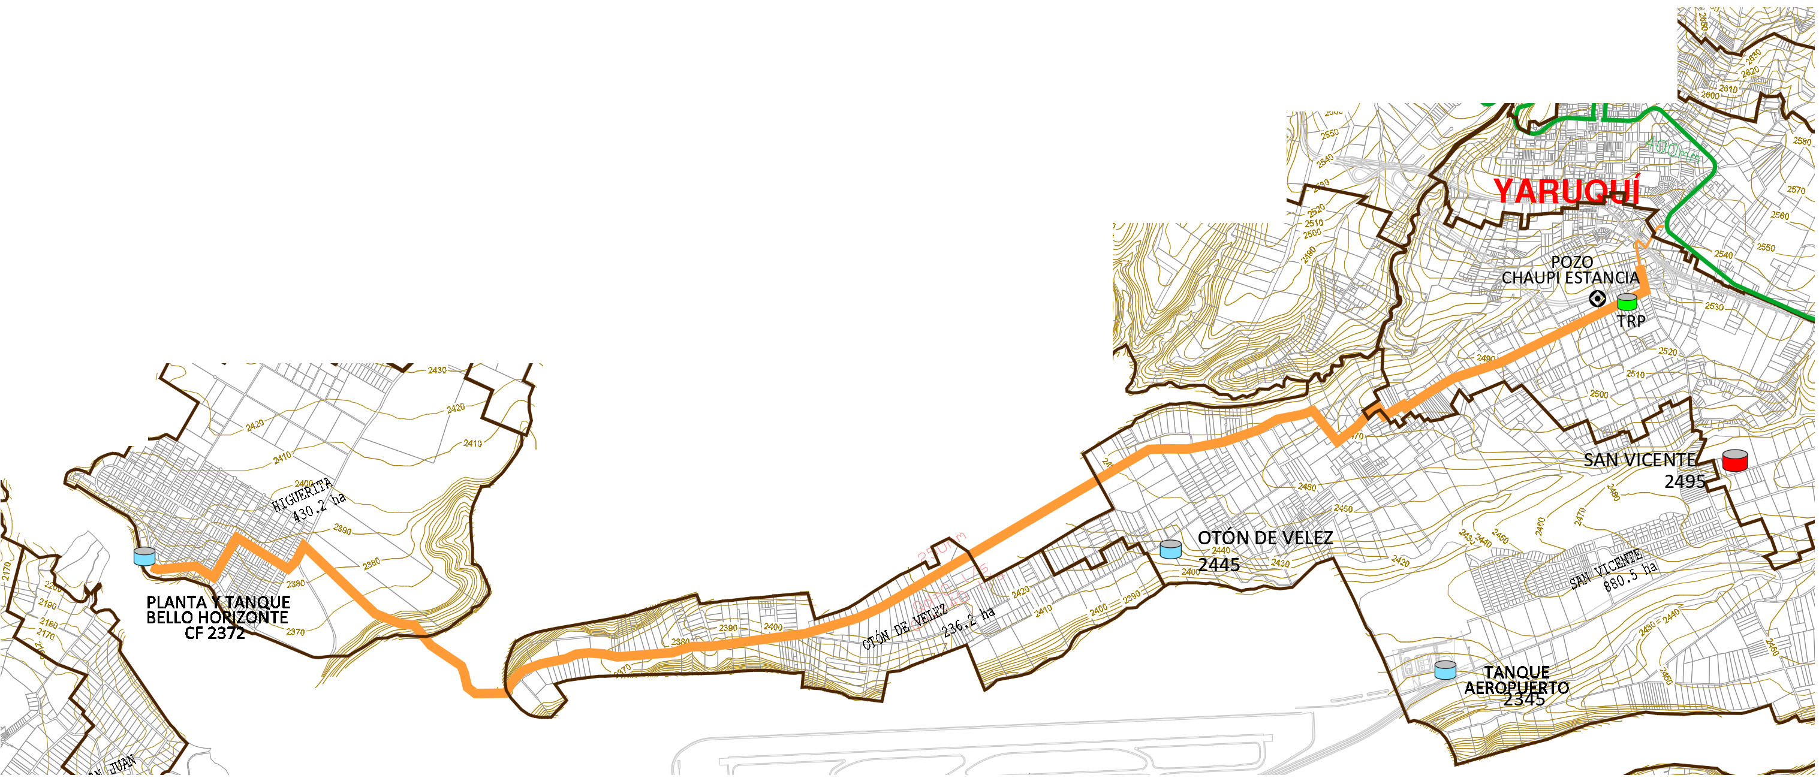
EVALUACIÓN
LÍNEA DE TRANSMISIÓN GUAYLLABAMBA
Implantación en Topografía
* Implantación sobre topografía (restitución)

Slide 21
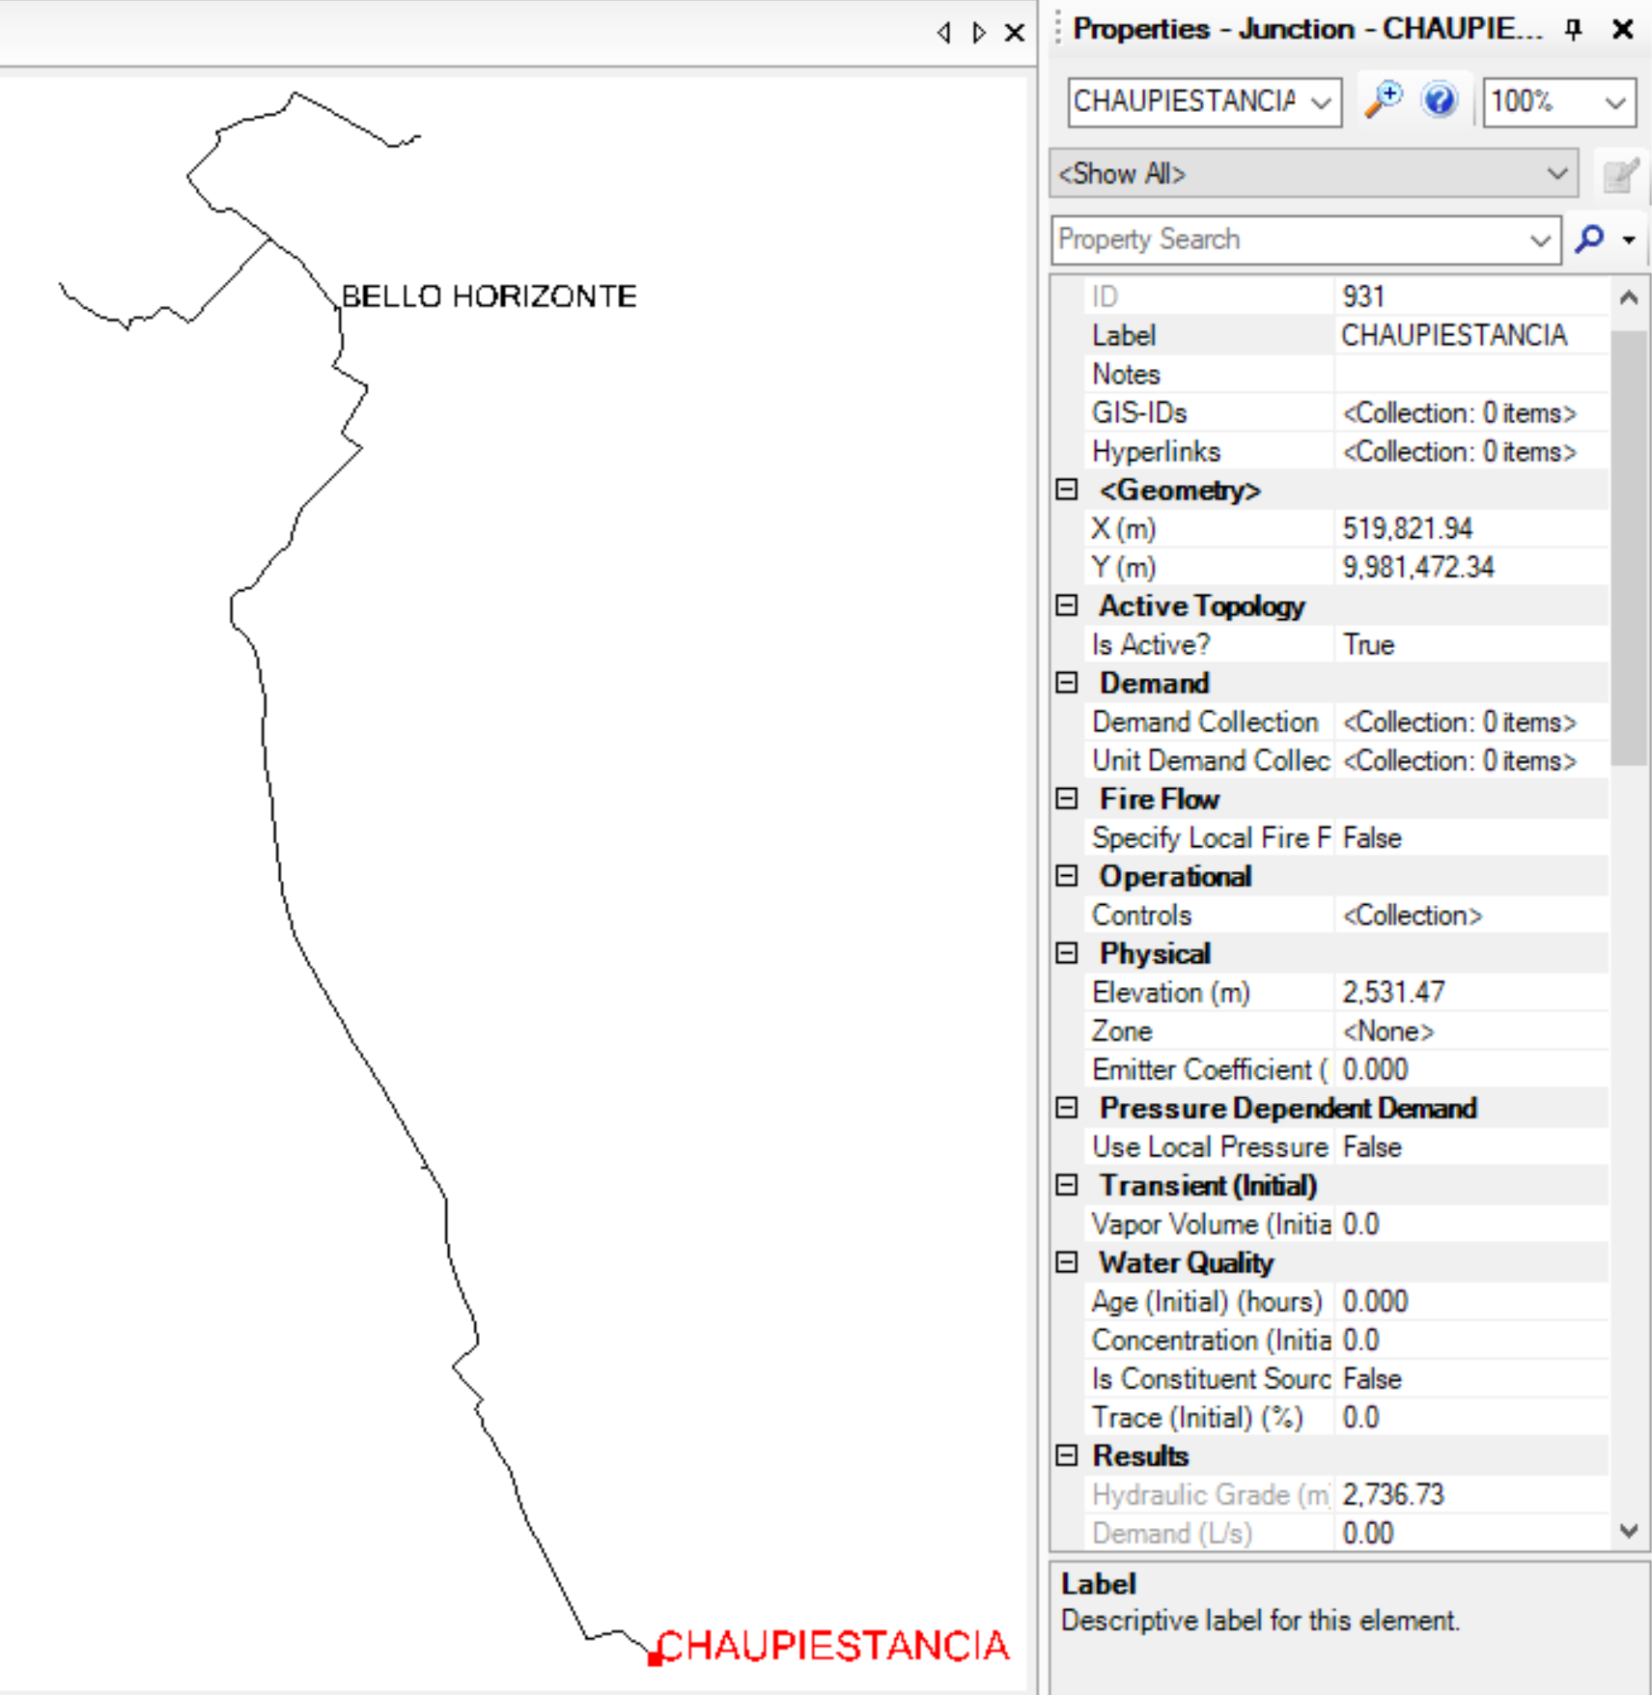
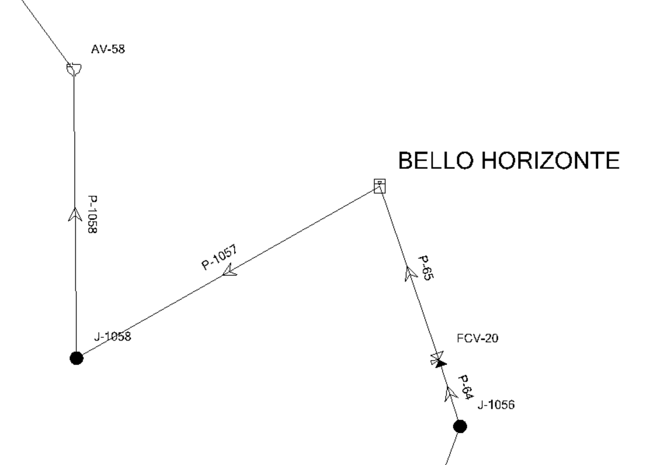
EVALUACIÓN
LÍNEA DE TRANSMISIÓN GUAYLLABAMBA
Modelación Flujo Permanente
* Procesamiento de información en Bentley Hammer

Slide 22
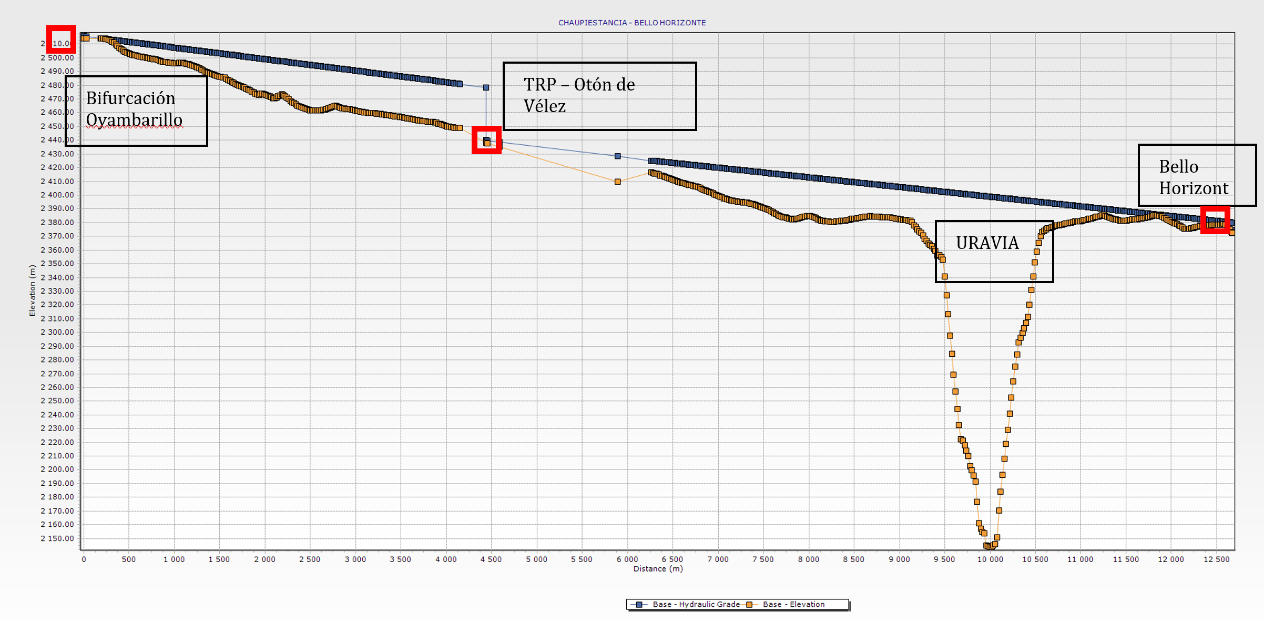
EVALUACIÓN
PERFIL HIDRÁULICO (LÍNEA DE TRANSMISIÓN GUAYLLABAMBA)
* Procesamiento de información en Bentley Hammer

Slide 23
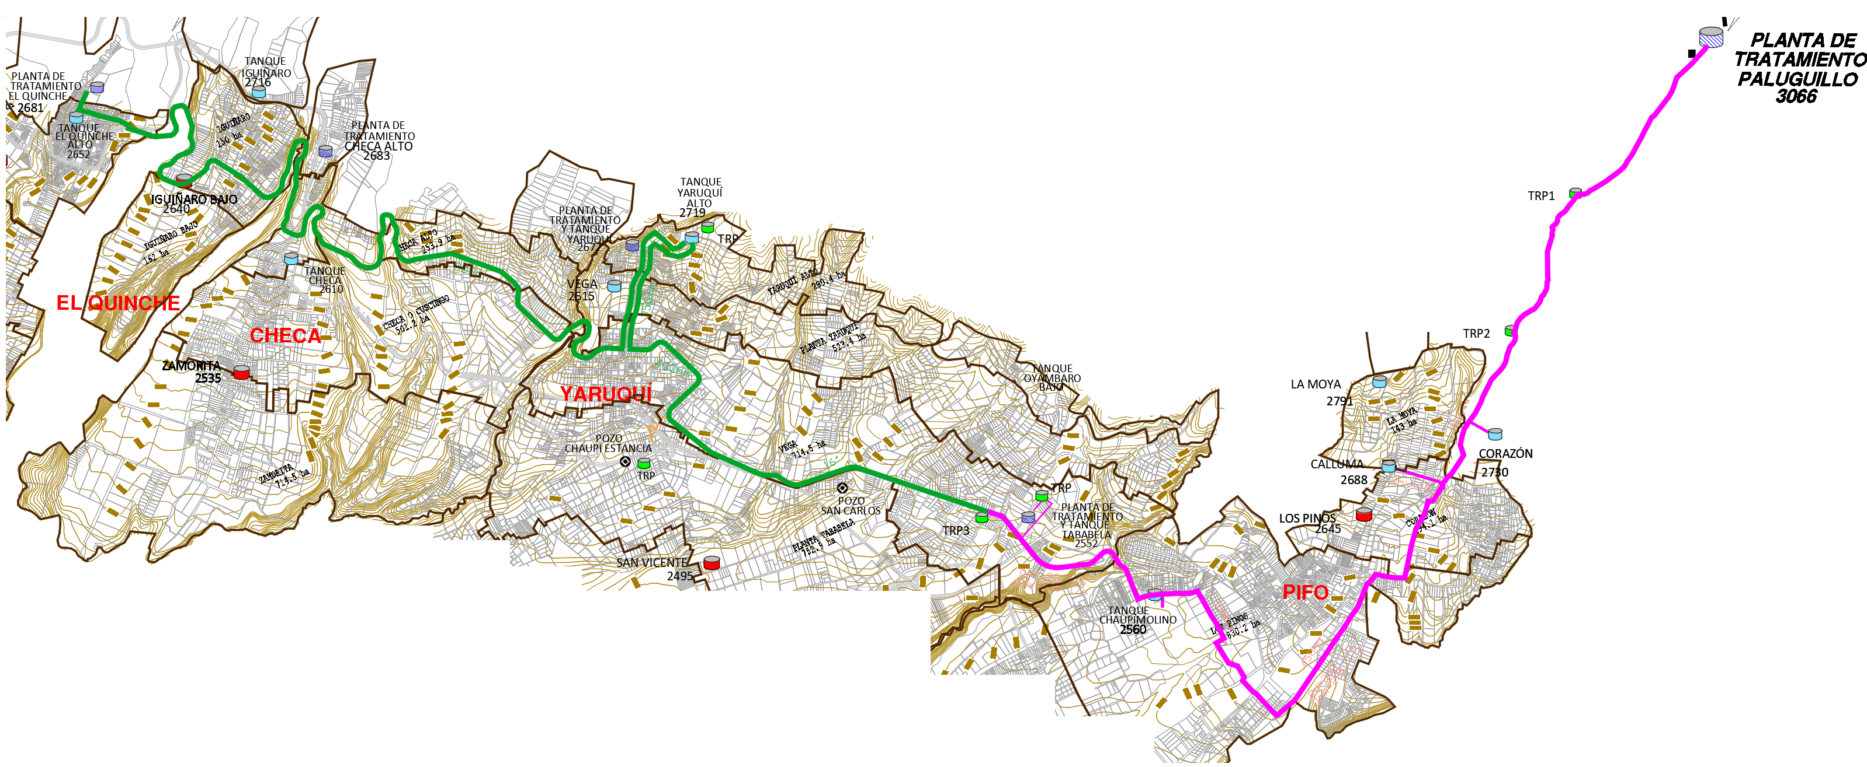
EVALUACIÓN
LÍNEA DE TRANSMISIÓN PALUGUILLO – EL QUINCHE
Implantación en Topografía
* Implantación sobre topografía (restitución)

Slide 24
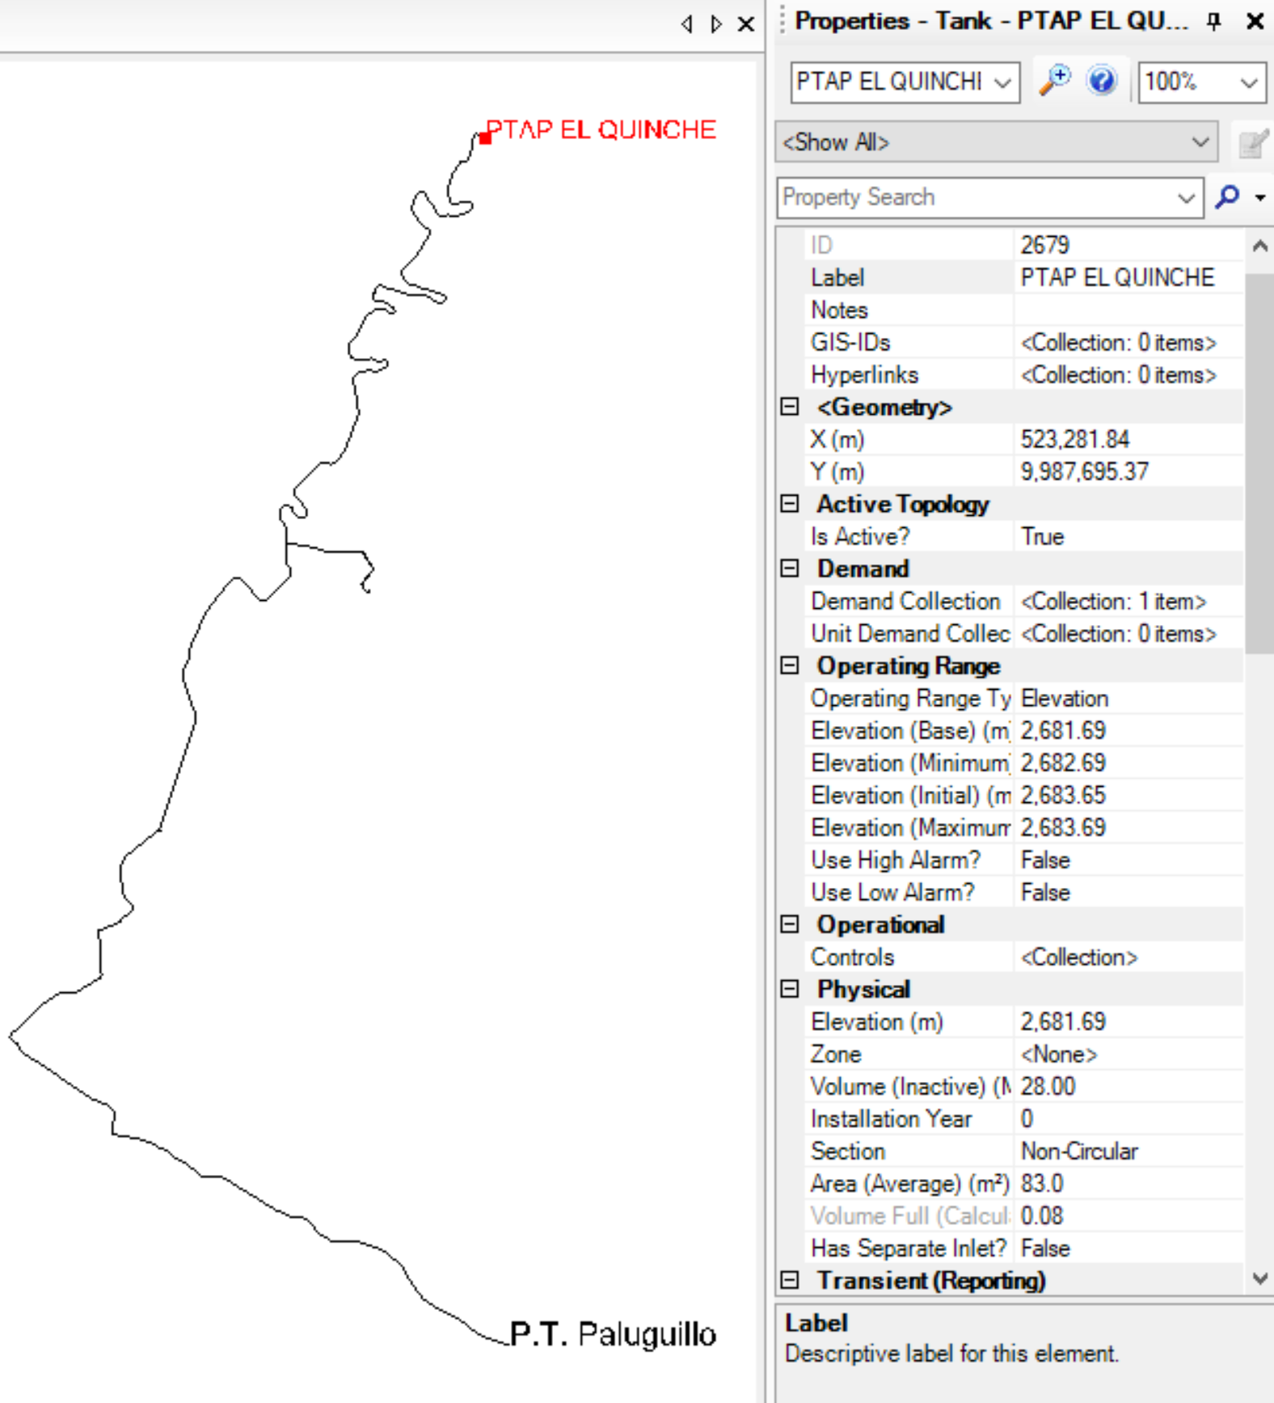
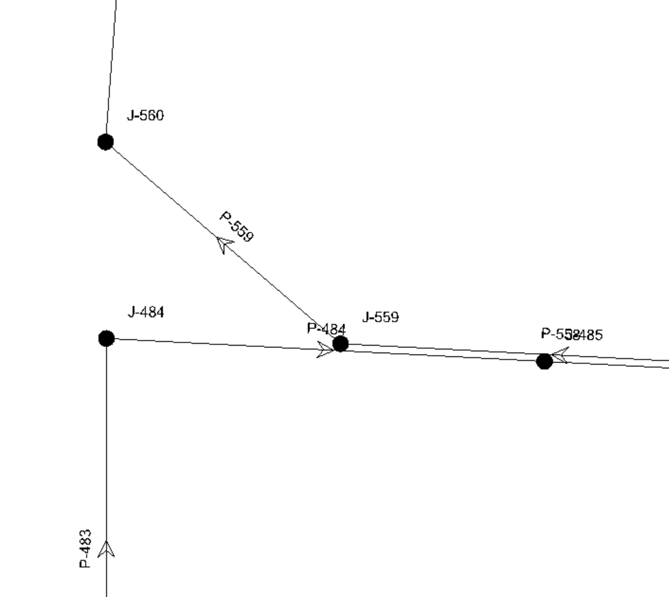
EVALUACIÓN
LÍNEA DE TRANSMISIÓN PALUGUILLO – EL QUINCHE
Modelación Flujo Permanente
* Procesamiento de información en Bentley Hammer

Slide 25
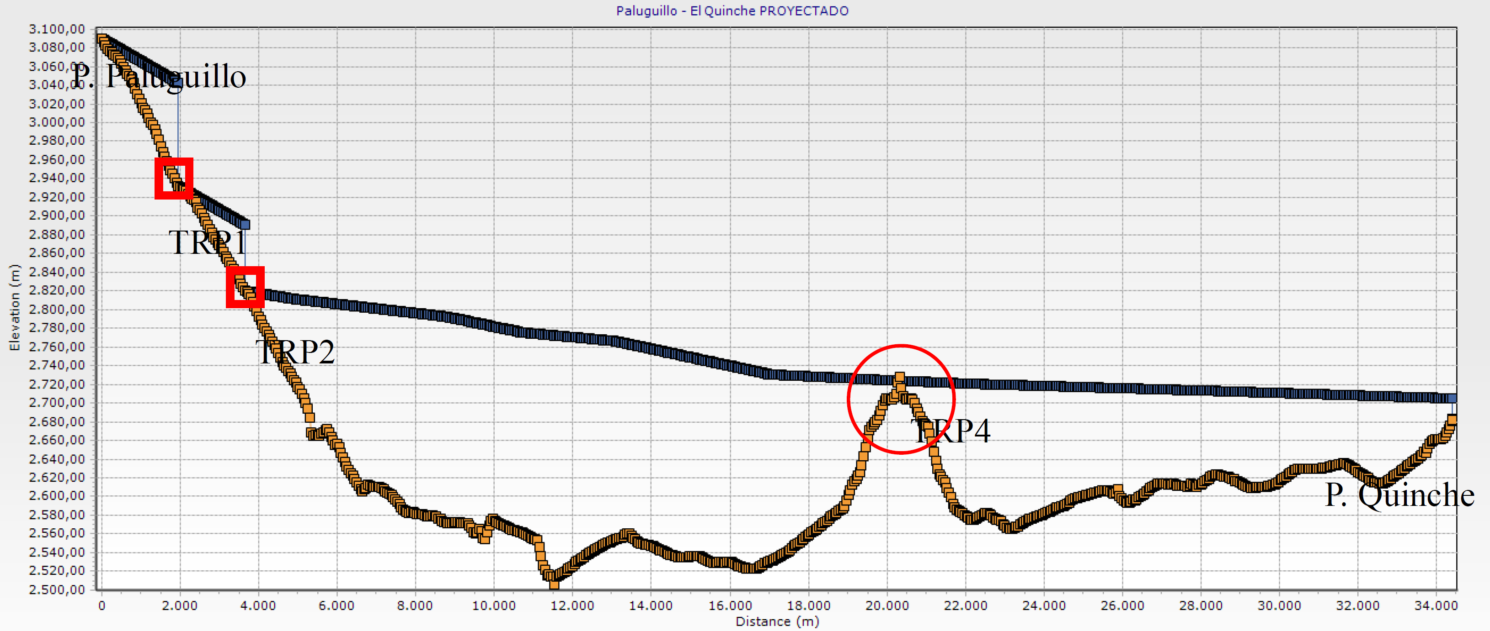
EVALUACIÓN
PERFIL HIDRÁULICO (LÍNEA DE TRANSMISIÓN PALUGUILLO – EL QUINCHE)
* Procesamiento de información en Bentley Hammer

Slide 26
EVALUACIÓN
RESULTADOS:
Comparación de modelores reales vs modelos numéricos
 | Línea Paluguillo - Quiport | Línea Guayllabamba | Línea Paluguillo – El Quinche
MODELO NUMÉRICO | No presenta subpresiones ni sobrepresiones | No presenta subpresiones ni sobrepresiones | Presenta subpresión de -14.7mca en la abscisa 20+100
SISTEMA REAL | No presenta subpresiones ni sobrepresiones | No presenta subpresiones ni sobrepresiones | El TRP4 presenta valores de manómetro nulos.
OBSERVACIONES | Modelos numérico similar a modelo real | Modelos numérico similar a modelo real | Un caudal mayor complicaría la situación de falta de carga en el tramo indicado.
* Procesamiento de información entre el sistema real y los modelos numéricos realizados

Slide 27
OPTIMIZACIÓN
FLUJO NO PERMANENTE
La simulación del flujo no permanente se la realiza generalmente para posibles escenarios producto de una mala operación del sistema, acciones antropogénicas y/o de fenómenos naturales como puede ser el caso de un sismo o flujo de lodos, que puedan afectar a la línea de conducción y/o transmisión.
Esta afectación, debido a las acciones y fenómenos mencionados, pueden afectar el material de la tubería provocando rotura, lo que incidiría negativamente en la demanda normal de los usuarios del sistema.

Slide 28
OPTIMIZACIÓN
FLUJO NO PERMANENTE
Las hipótesis que se tiene para el desarrollo del análisis son las siguientes:
• El flujo en los conductos es unidimensional.
• La distribución de velocidades en toda la sección del conducto es uniforme.
• Se cumple la Ley de Hook en las paredes de los conductos y el fluido es linealmente elástico, es decir el esfuerzo es directamente proporcional a la deformación unitaria.
Notes:
La base teórica para el cálculo de las pérdidas por fricción en estado permanente es válida para el estado transitorio a nivel diferencial (dx).
Las dos ecuaciones diferenciales aplicables al flujo no permanente y derivadas a partir de la segunda Ley de Newton y continuidad después de las simplificaciones correspondientes son las siguientes:

Slide 29
OPTIMIZACIÓN
FLUJO NO PERMANENTE
“P” (Método de las Características) es un punto intermedio perteneciente al tramo analizado y los puntos A y B son los extremos del tramo analizado y cuyas condiciones de presión y caudal son conocidas, estas se denominan condiciones de borde y pueden ser deducidas a partir de la condición inicial del flujo permanente o las características físicas de los componentes (por ejemplo válvulas) que actúan en el sistema.
Notes:
Integrando la anterior ecuación diferencial y expresada en forma de diferencias finitas se tiene las dos expresiones matemáticas que resuelven el problema, en donde el punto “P” (Método de las Características) es un punto intermedio perteneciente al tramo analizado y los puntos A y B son los extremos del tramo analizado y cuyas condiciones de presión y caudal son conocidas, estas se denominan condiciones de borde y pueden ser deducidas a partir de la condición inicial del flujo permanente o las características físicas de los componentes (por ejemplo válvulas) que actúan en el sistema.

Slide 30
OPTIMIZACIÓN
FLUJO NO PERMANENTE
CELERIDAD DE ONDA
La celeridad (c) es la velocidad de propagación de la onda de presión a través del agua contenida en la tubería, cada tramo de tubería que presente un cambio en su geometría (diámetro, espesor) o material, constituye un cambio de celeridad de onda, siendo notorios los cambios, cuando la tubería cambia de material, siempre y cuando su módulo de elasticidad difiera considerablemente.
Donde:
Li Longitud de tramo con una misma celeridad de onda.
Ai Celeridad de onda.
n Número de tuberías con distinta celeridad de onda
Notes:
Integrando la anterior ecuación diferencial y expresada en forma de diferencias finitas se tiene las dos expresiones matemáticas que resuelven el problema, en donde el punto “P” (Método de las Características) es un punto intermedio perteneciente al tramo analizado y los puntos A y B son los extremos del tramo analizado y cuyas condiciones de presión y caudal son conocidas, estas se denominan condiciones de borde y pueden ser deducidas a partir de la condición inicial del flujo permanente o las características físicas de los componentes (por ejemplo válvulas) que actúan en el sistema.

Slide 31
OPTIMIZACIÓN
FLUJO NO PERMANENTE
CELERIDAD DE ONDA
Notes:
Integrando la anterior ecuación diferencial y expresada en forma de diferencias finitas se tiene las dos expresiones matemáticas que resuelven el problema, en donde el punto “P” (Método de las Características) es un punto intermedio perteneciente al tramo analizado y los puntos A y B son los extremos del tramo analizado y cuyas condiciones de presión y caudal son conocidas, estas se denominan condiciones de borde y pueden ser deducidas a partir de la condición inicial del flujo permanente o las características físicas de los componentes (por ejemplo válvulas) que actúan en el sistema.

Slide 32
OPTIMIZACIÓN
FLUJO NO PERMANENTE
ESCENARIOS:
Rotura de Tubería
Cierre de válvulas
Inicio de Operación
Desagüe controlado

Slide 33
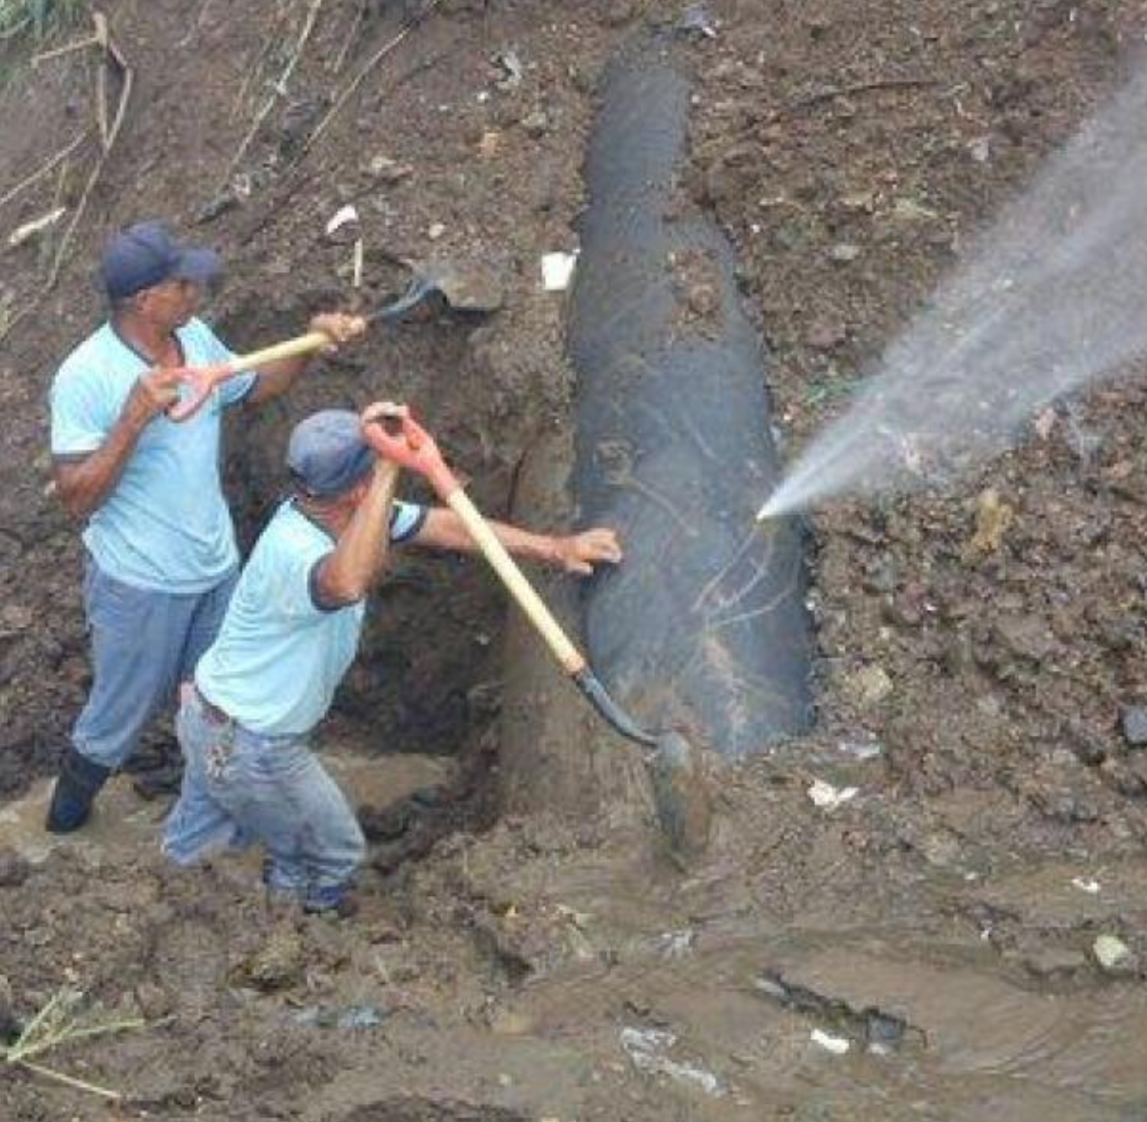
OPTIMIZACIÓN
ROTURA DE TUBERÍA
Este escenario es catalogado como el más crítico de todos debido a que puede generar resultados catastróficos por el manejo inadecuado del sistema, o por causa de un fenómeno natural (flujo de lodos, asentamientos por malos rellenos)
También puede originarse por falla estructural y mecánica del material de la tubería, razón por la cual, es muy importante la verificación de las propiedades mecánicas y presiones a la que van a estar sometidas

Slide 34
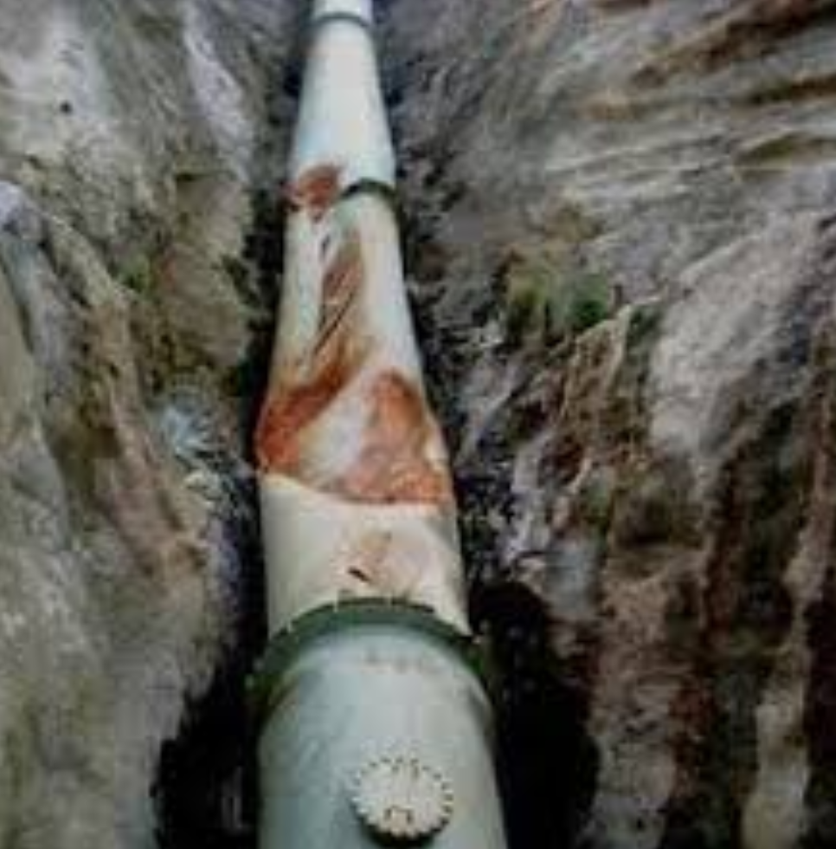
OPTIMIZACIÓN
CIERRE DE VÁLVULAS
El cierre de válvulas tiene cabida cuando se planifica que el sistema salga de operación, para lo cual se requiere interrumpir el flujo por la línea principal, lo que da origen a un flujo transitorio entre el flujo permanente inicial y la estanqueidad del agua .

Slide 35
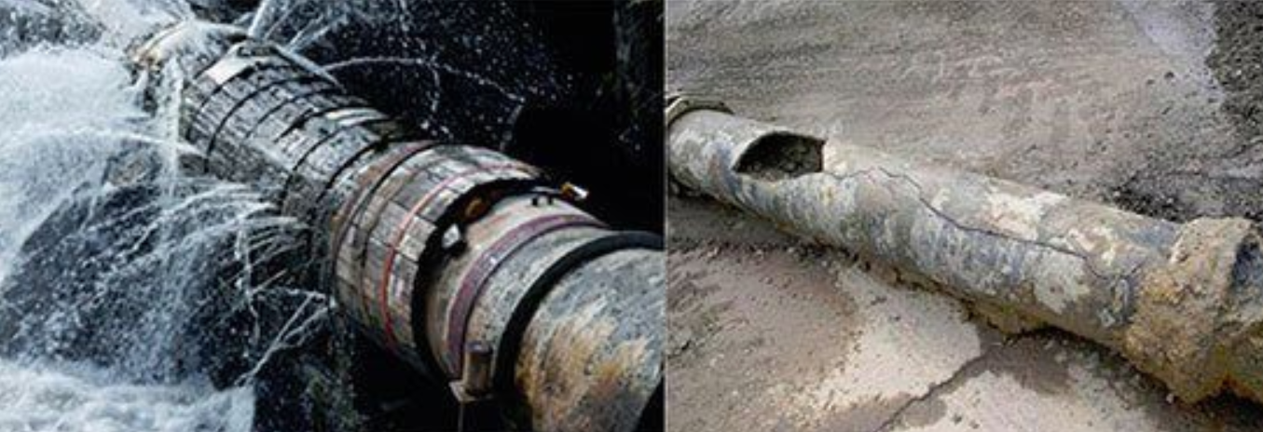
OPTIMIZACIÓN
INICIO DE OPERACIÓN
Este escenario es importante de analizar, ya que, al inicio de operación del sistema, el fluido que se encuentra en reposo y con flujo permanente; en conductos cerrados, la velocidad igual a cero a una velocidad media constante correspondiente al caudal de diseño.
Cuando se tiene cambios bruscos en las velocidades, este se asocia directamente con un transitorio que incide en las presiones y caudales ya que se producen sobrepresiones y sub presiones

Slide 36
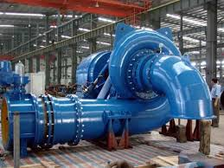
OPTIMIZACIÓN
DESAGÜE CONTROLADO
Las válvulas de desagüe constituyen un elemento importante en una línea de conducción ya que a través de estas se elimina el agua que se ha quedado en la tubería después de detener el funcionamiento del sistema, por lo general estas válvulas se colocan en los puntos más bajos de la conducción.

Slide 37
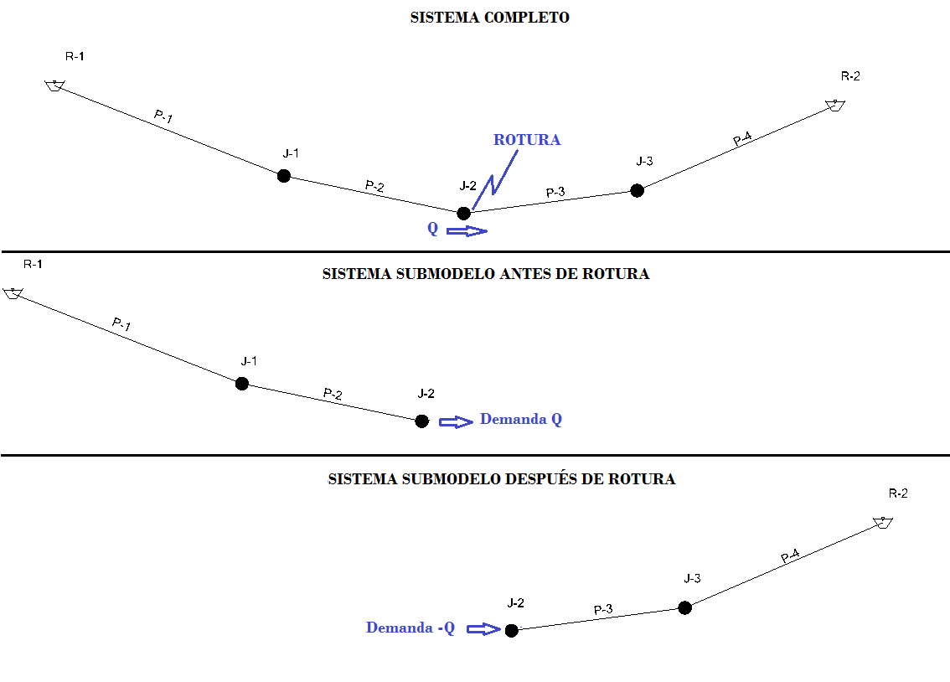
OPTIMIZACIÓN
ROTURA DE TUBERÍA
Línea Paluguillo – El Quinche
El programa discretiza el caso de rotura de tubería dividiendo al modelo en 2 tramos, uno aguas abajo y otro aguas arriba, cada tramo dividido es analizado.
La condición inicial para este escenario es el funcionamiento normal del sistema, es decir su funcionamiento con flujo permanente y uniforme; debido a que es necesario dividir el sistema en dos tramos, los resultados del sistema completo deben ser idénticos a los resultados de los submodelos antes y después de la rotura.

Slide 38
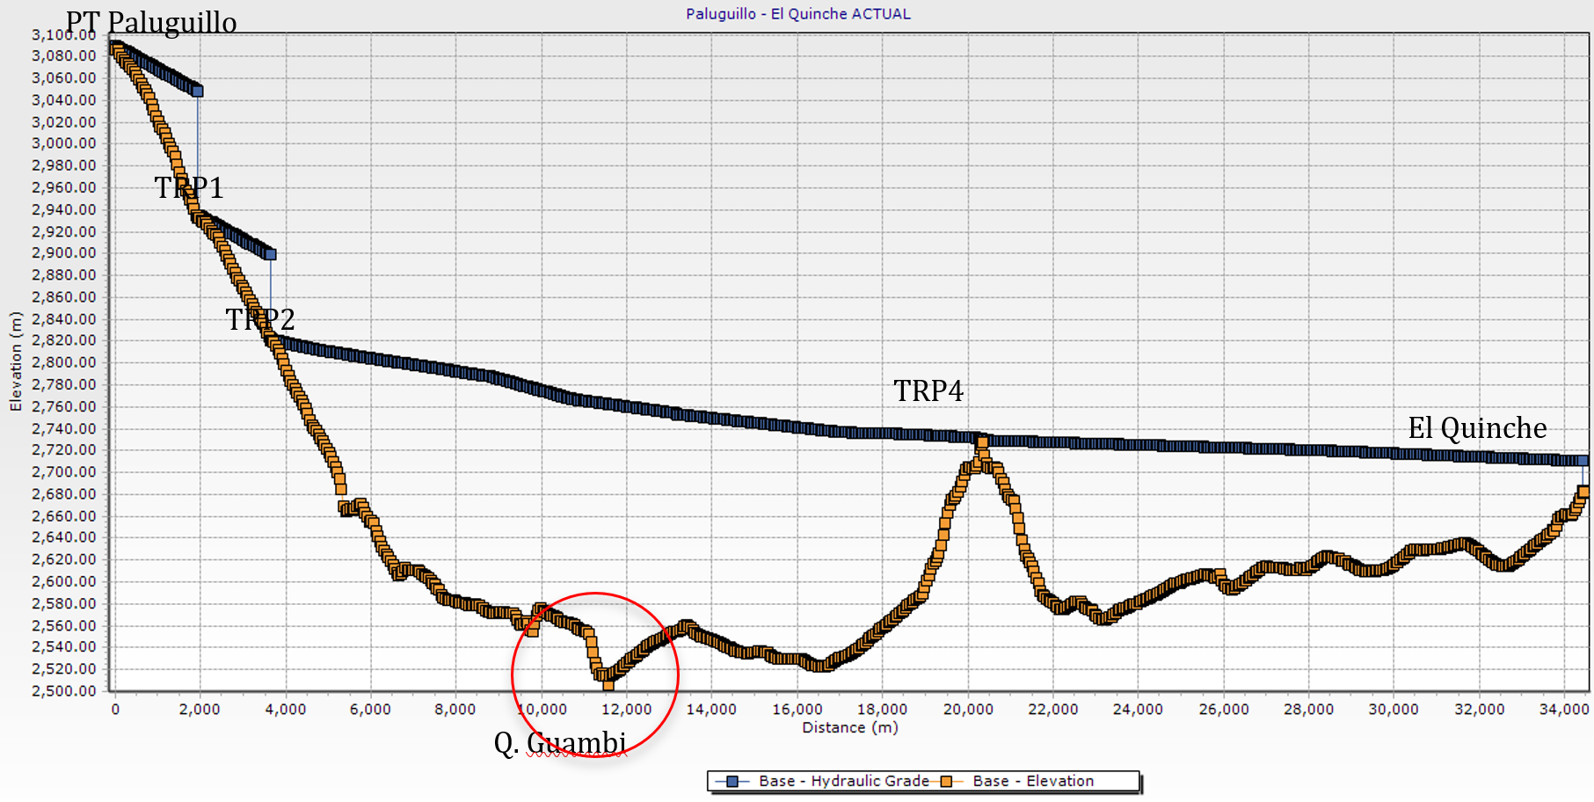
OPTIMIZACIÓN
ROTURA DE TUBERÍA Línea Paluguillo – El Quinche

Slide 39
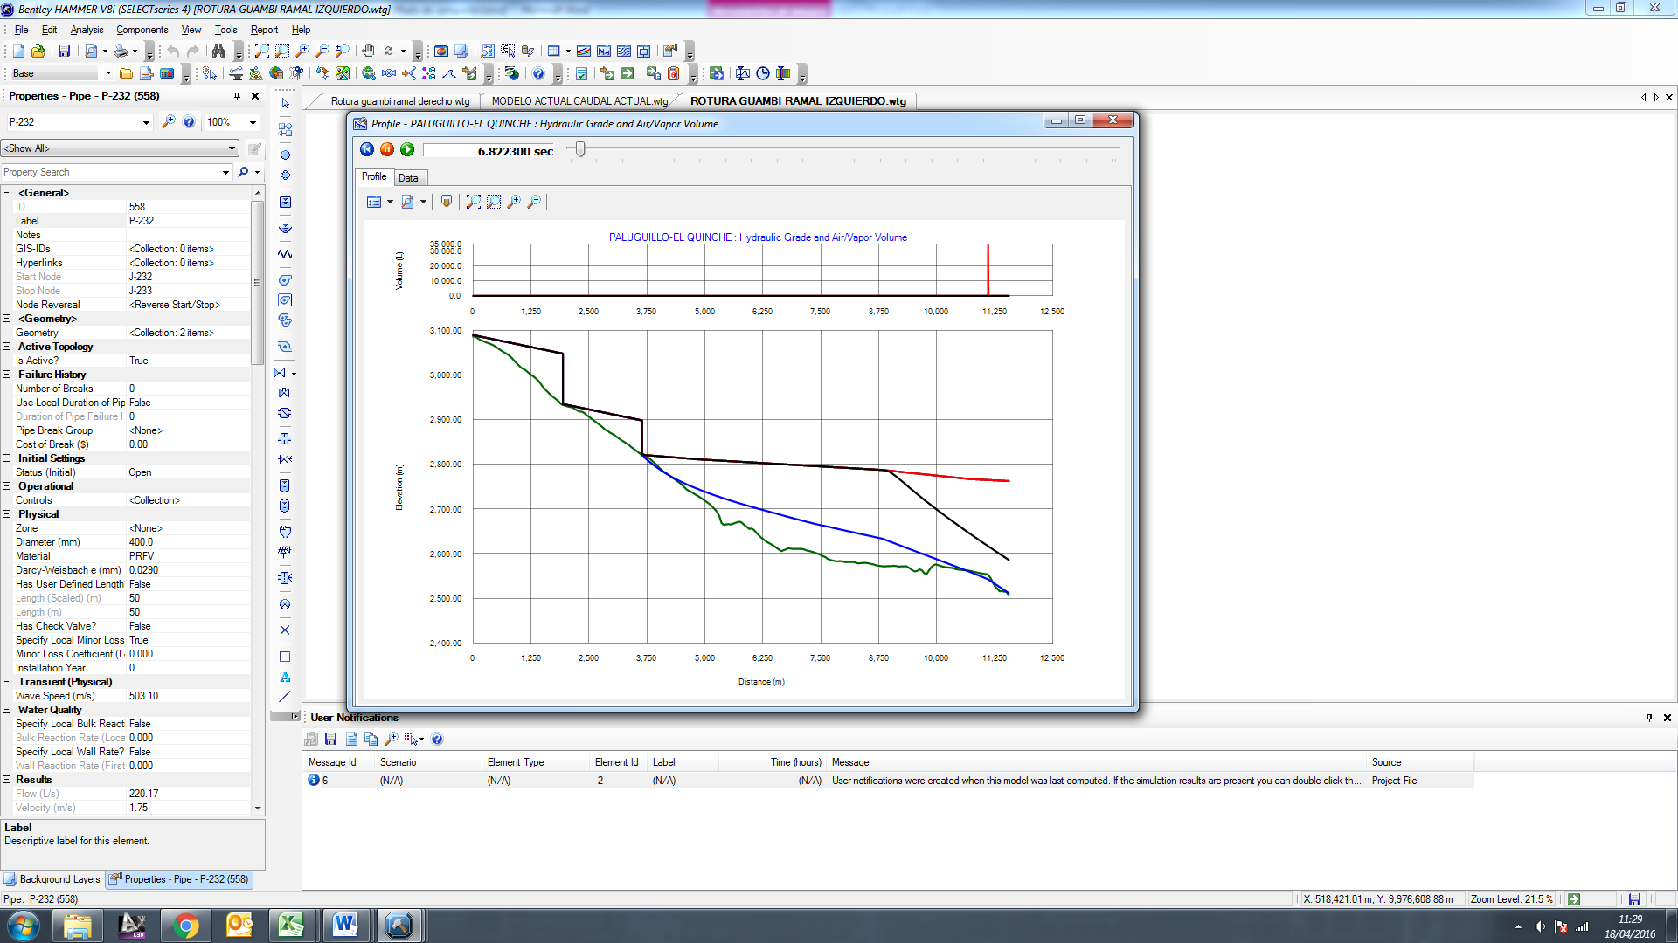
OPTIMIZACIÓN
ROTURA DE TUBERÍA (IZQ) Línea Paluguillo – El Quinche
Notes:
La línea roja, que representa la envolvente de máximas presiones, coincide con la línea piezométrica del flujo permanente, lo que nos indica que no existe aumento de presiones en el tramo en estudio.
La línea de color azul representa el descenso de presiones por efecto de la bajada acelerada de la columna de agua en la tubería. Se puede apreciar que en el tramo inicial y al final las oscilaciones alcanzan a tener presiones negativas y por lo tanto separación de la columna líquida.

Slide 40
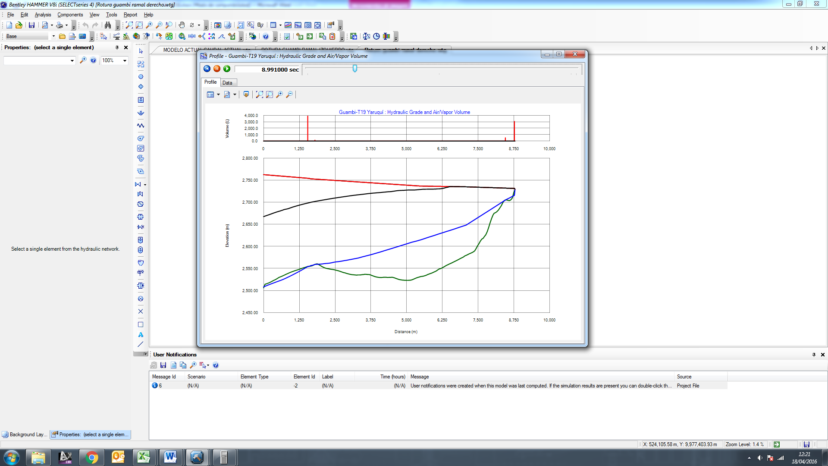
OPTIMIZACIÓN
ROTURA DE TUBERÍA (DER) Línea Paluguillo – El Quinche
Notes:
La línea roja, que representa la envolvente de máximas presiones, coincide con la línea piezométrica del flujo permanente, lo que nos indica que no existe aumento de presiones en el tramo en estudio.
La línea de color azul representa el descenso de presiones por efecto de la bajada acelerada de la columna de agua en la tubería. Se puede apreciar que en el tramo inicial y al final las oscilaciones alcanzan a tener presiones negativas y por lo tanto separación de la columna líquida.

Slide 41
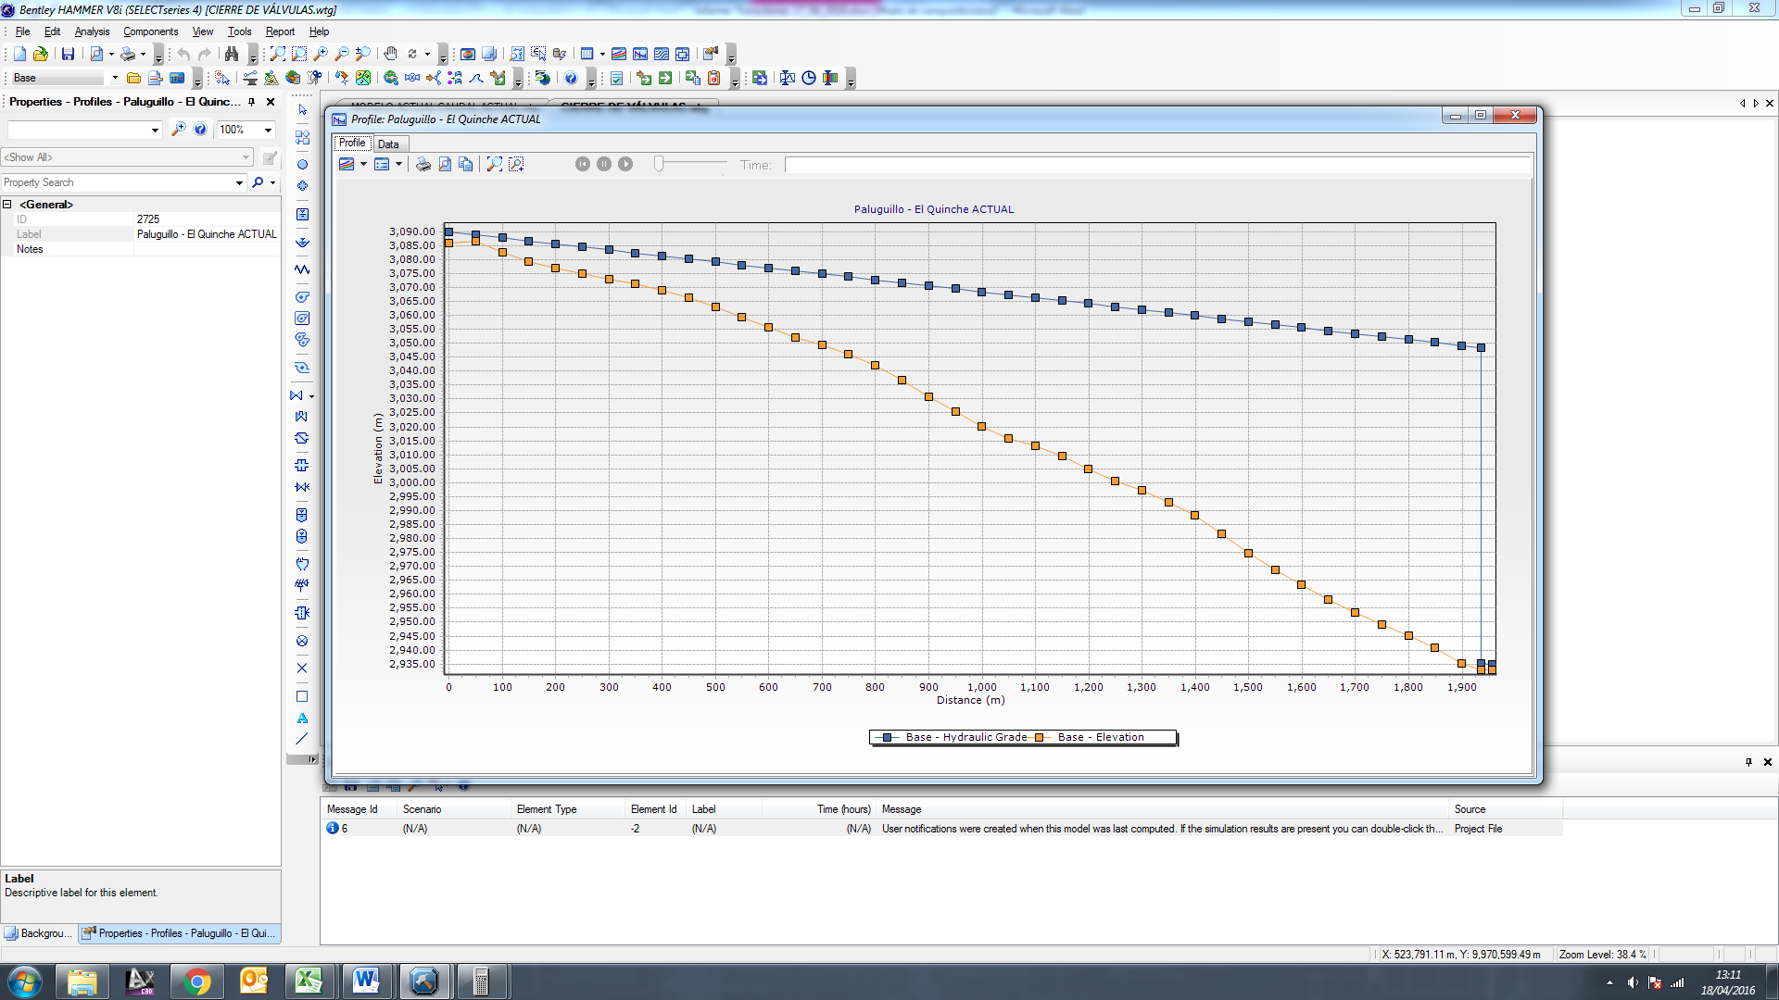
OPTIMIZACIÓN
CIERRE DE VÁLVULAS
Línea Paluguillo – El Quinche
Para el cierre de válvulas se consideró el tramo comprendido entre la T.P. Paluguillo y el TRP1 ya que es el tramo con mayor carga de presión (115.23 m H2O) y caudal transportado (323 l/s).

Slide 42
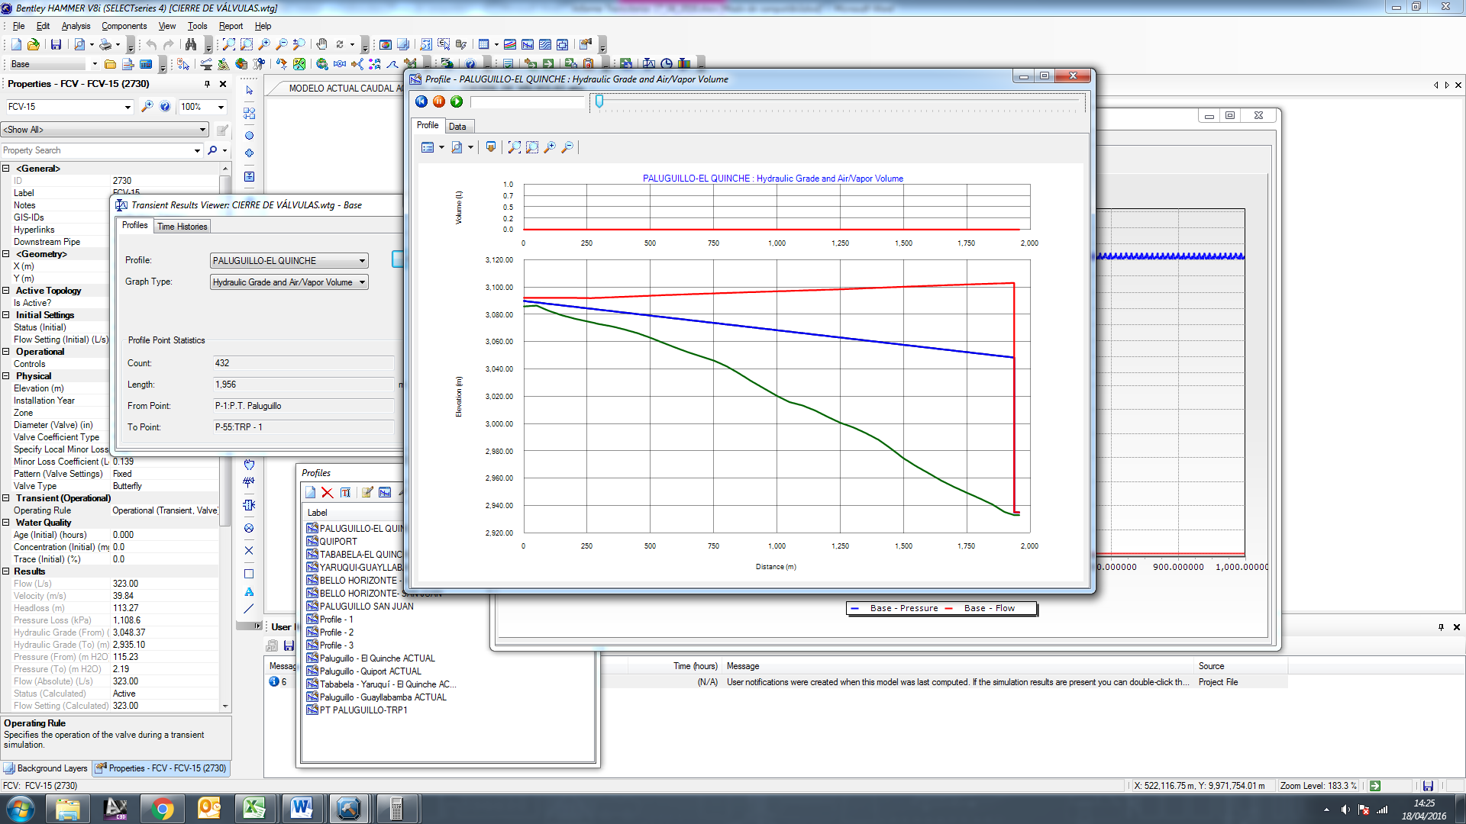
OPTIMIZACIÓN
CIERRE DE VÁLVULAS Línea Paluguillo – El Quinche

Slide 43
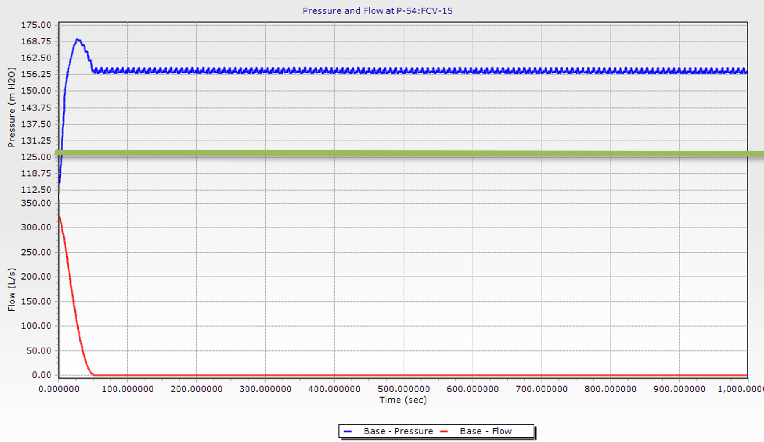
OPTIMIZACIÓN
CIERRE DE VÁLVULAS Línea Paluguillo – El Quinche

Slide 44
OPTIMIZACIÓN
APERTURA DE VÁLVULAS POR INICIO DE OPERACIÓN
Línea Paluguillo – El Quinche
Para la apertura de válvulas se consideró el tramo comprendido entre la T.P. Paluguillo y el TRP1 ya que es el tramo con mayor carga de presión (115.23 m H2O) y caudal transportado (323 l/s).

Slide 45
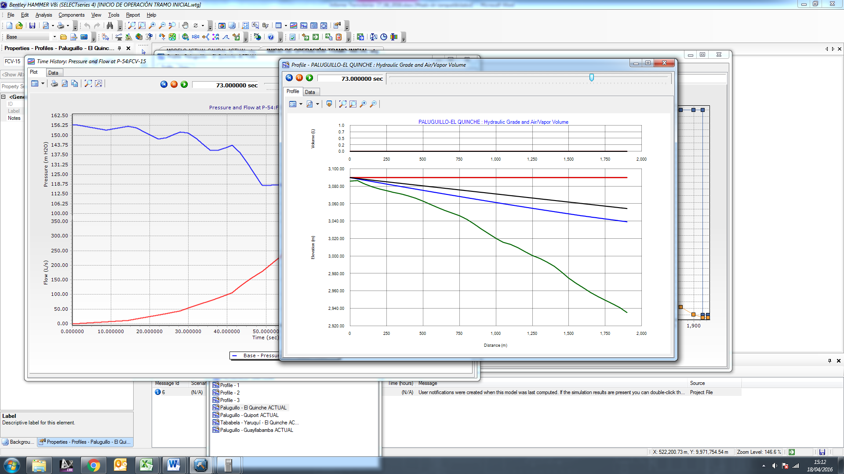
OPTIMIZACIÓN
INICIO DE OPERACIÓN Línea Paluguillo – El Quinche

Slide 46
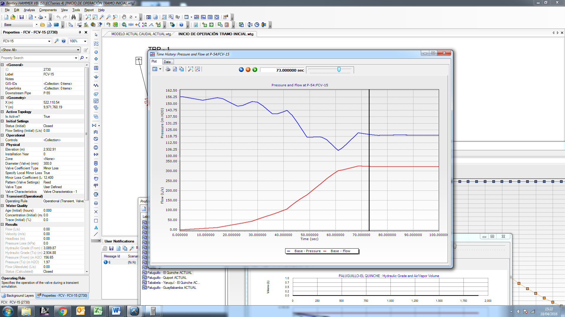
OPTIMIZACIÓN
INICIO DE OPERACIÓN Línea Paluguillo – El Quinche

Slide 47
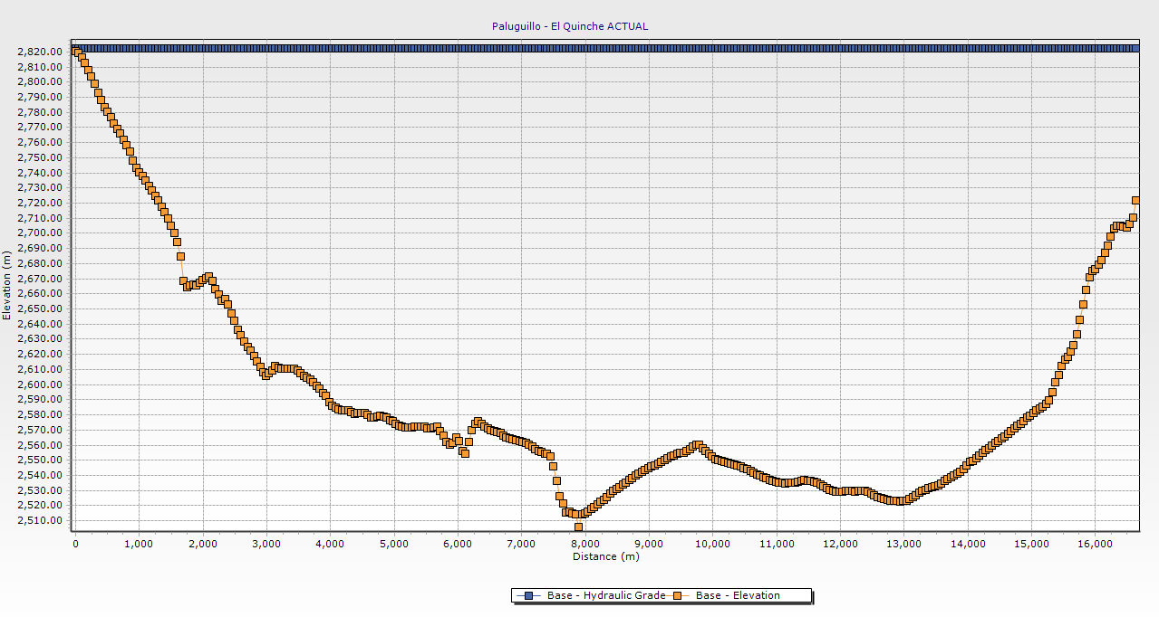
OPTIMIZACIÓN
DESAGÜE DE FONDO
Línea Paluguillo – El Quinche
Para la modelación del desagüe de fondo se tomó el tramo comprendido entre el TRP2 y los ramales correspondientes a los TRP 4

Slide 48
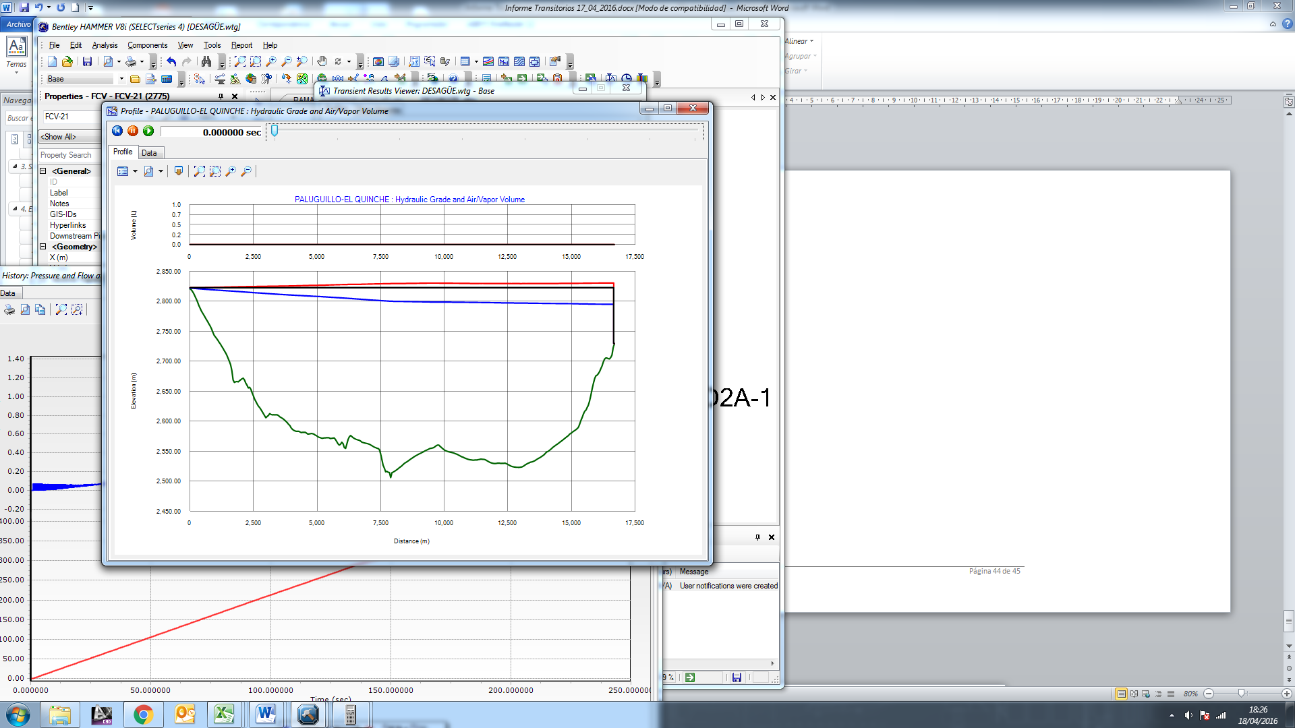
OPTIMIZACIÓN
DESAGÜE CONTROLADO Línea Paluguillo – El Quinche

Slide 49
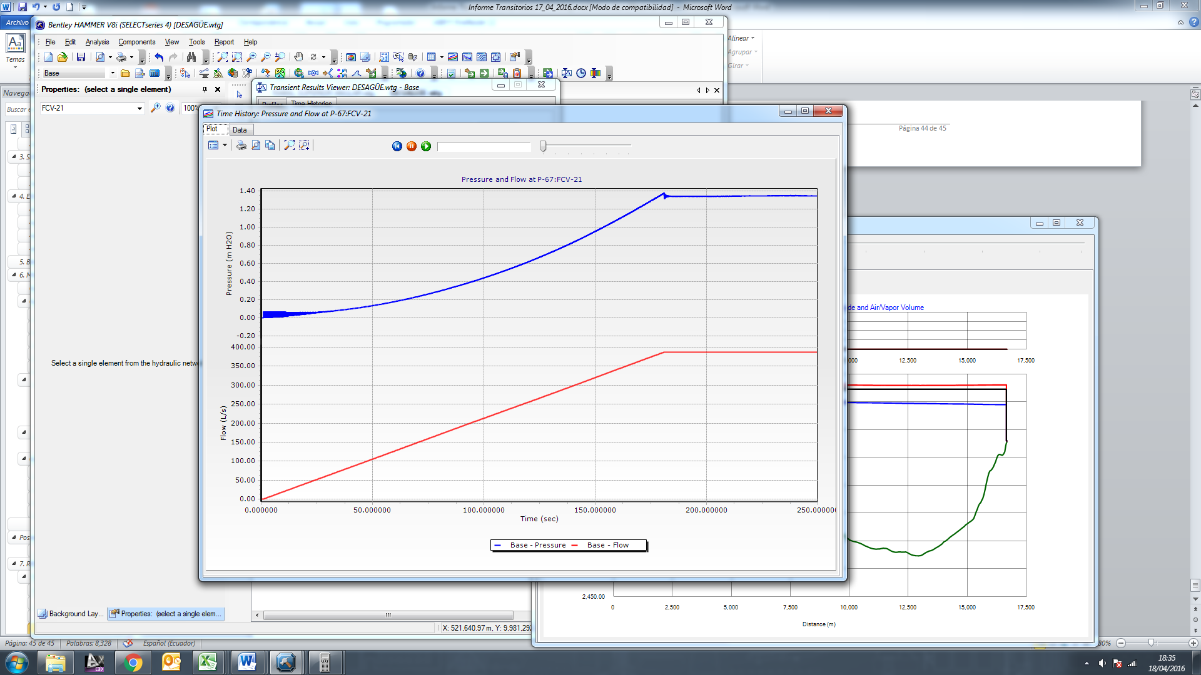
OPTIMIZACIÓN
DESAGÜE CONTROLADO Línea Paluguillo – El Quinche

Slide 50
CONCLUSIONES
El análisis de flujo permanente sirve como calibración del modelo computacional para el estudio de flujo NO permanente, siendo estrictamente necesario partir del primero para basar los resultados a procesos reales de conducción de agua potable.
El análisis de flujo no permanente define la clase y/o espesores de tubería para que este soporte las presiones eventuales que se tendrían por una mala operación del sistema y/o por acciones naturales que pueden vulnerar a la tubería, estos fenómenos naturales pueden ser sismos, deslizamiento de lodos.
El análisis de transitorios permite determinar el tipo de valvulería necesaria, así por ejemplo se puede determinar la necesidad de incluir un mayor número de válvulas de aire, definir tiempos de cierre y/o porcentaje de apertura de válvulas de desagüe y de control

Slide 51
CONCLUSIONES
El análisis de trascientes en lo que respecta a las subpresiones que le predicen, nos sirven para determinar volúmenes que pueden ser incorporados a la línea en caso de rotura y de esta manera evitar que la tubería se vacíe.
En los escenarios planteados los transitorios hidráulicos tienen mayor peso las presiones negativas que las sobrepresiones, en general los escenarios más críticos se presentaron en rotura de tubería.
El análisis de flujo no permanente permite establecer que las válvulas de desagüe no tienen que abrirse totalmente y dependiendo del porcentaje de apertura se debe determinar su respectivo coeficiente de descarga, en este caso y de los resultados se considera tiempos no mayores a 3 minutos

Slide 52
RECOMENDACIONES
Se recomienda colocar válvulas adicionales en los puntos identificados con presiones negativas en los escenarios de rotura, evitando de esta manera sufrir complicaciones en la línea de transmisión de agua potable.
Se recomienda que la apertura en válvulas de desagüe no exceda los 3 minutos, para así evitar los escenarios bruscos de apertura y cierre modelados.
Para los casos de válvulas afectadas por presiones considerablemente altas, se recomienda la instalación de equipos tipo aguja o cilindro ranurado y cuyo desfogue se lo debe realizar hacia disipadores de energías (tipo martillo).

Slide 53


Slide 54
GRACIAS

